Slide 1
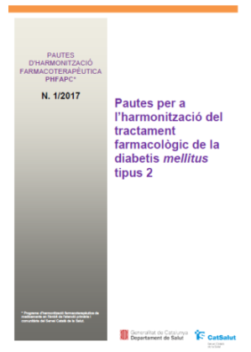
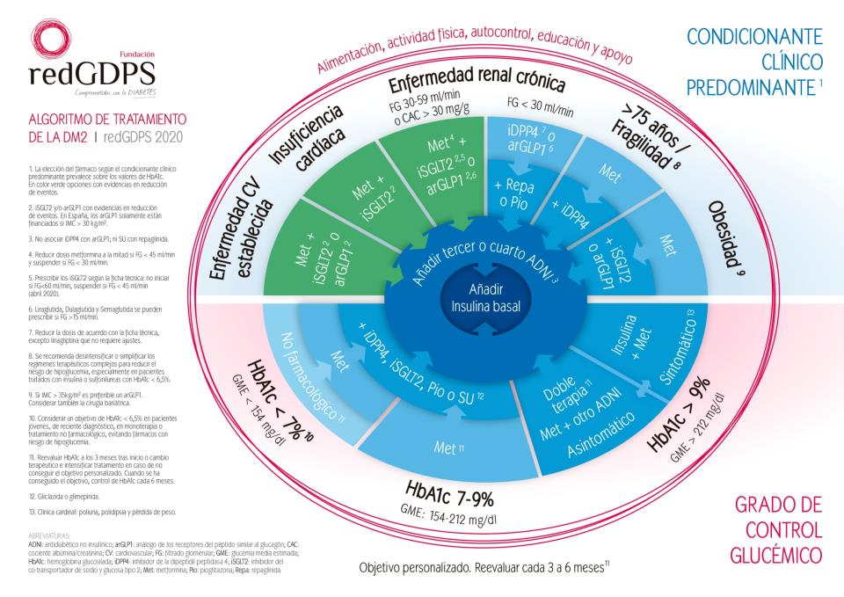
Projecte algorRITMO en el tractament de la persona amb DM2
vs
Dr Joan A. Vallès
Farmacòleg d’ Atenció Primaria
Dr Manel Mata
Metge d’ Atenció Primària

Slide 2

Pautes d’harmonització DM2: Equilibri
Balance. Patricia Carrero. https://ro.pinterest.com/pin/469711436109671383/
Notes:
Les Pautes d’harmonització en el tractament de la DM2 és un document del 2017 que busca el consens integral i multidisciplinar anant de les recomanacions generals al tractament individualitzat. I tot això basant-se en les dades d’eficàcia i seguretat dels assaigs clínics realitzats en pacients amb DM2.
Un equilibri de pros i contres que busquen el millor abordatge, el millor maneig i els millors resultats en salut dels pacients amb DM2
Pretenen també posicionar els fàrmacs en situacions clíniques com la no resposta, la insuficiència renal, cardíaca, hepàtica, la malaltia cardiovascular i la fragilitat.

Slide 3
Pautes d’harmonització DM2: Equilibri
Eficàcia
Seguretat
Experiència
Adeqüació
Pauta
Intensificat
Tolerabilitat
Eficiència
Adherència
Control
Survival
Accessibili
tat
Evidència
Qualitat
Qualitat
Posició
Notes:
Hi ha molts components que es tenen en compte en les pautes d’harmonització del tractament farmacològic de la DM2. Si bé els principals son l’eficàcia, la seguretat i tolerabilitat, l’experiència d’ús, les evidències en determinats tipus de pacients, la pauta terapèutica i el cost, en aquest ordre, també tenen en compte les comorbiditats del pacient, les necessitats d’intensificació del tractament i la qualitat de l’evidència científica.

Slide 4
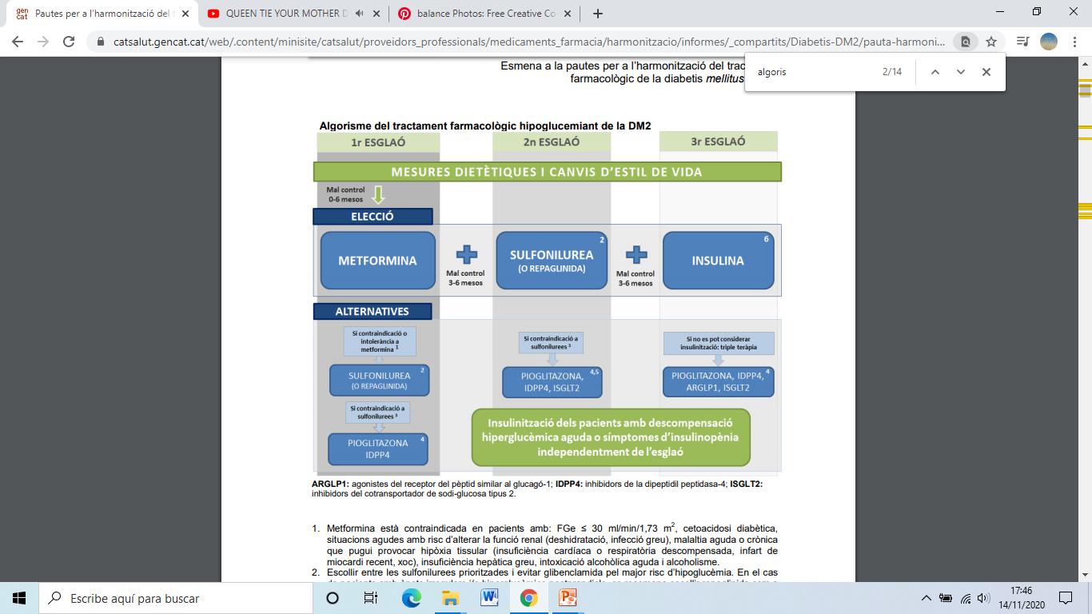
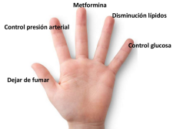
Notes:
L’algoritme de les pautes harmonitzades del tractament de la DM2 promouen l’ús de mesures dietètiques, canvis d’estil de vida i control d’altres factors de risc. I si amb aquestes mesures no és suficient, es proposa la metformina com a tractament de primera línia (i a sota les alternatives en cas de contraindicació o intolerància).
Si en la visita de control, als 3-6 mesos o més endavant, la metformina no aporta un control suficient, l’algorisme ens condueix a la dreta les alternatives en el segon esglaó: sulfonilurees (o repaglinida en pacients amb filtrat glomerular per sota de 30 o amb alguna altra contraindicació o bé, a sota, les alternatives a aquests dos tipus de fàrmac).
I si amb aquest segon fàrmac tampoc no s’assoleix el control, anem a la dreta on hi trobem les opcions de 3r esglaó: insulina o un tercer fàrmac hipoglucemiant (oral o parenteral)

Slide 5
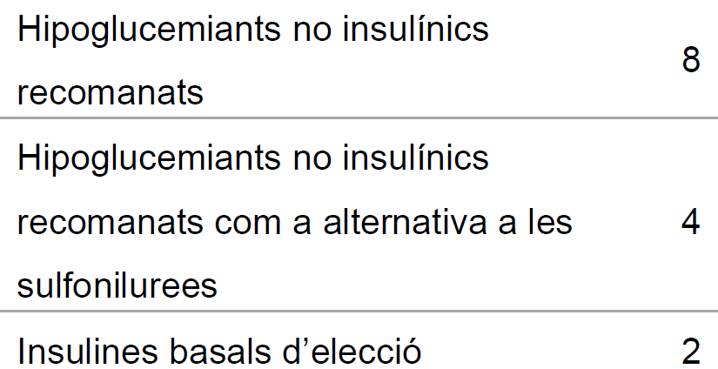
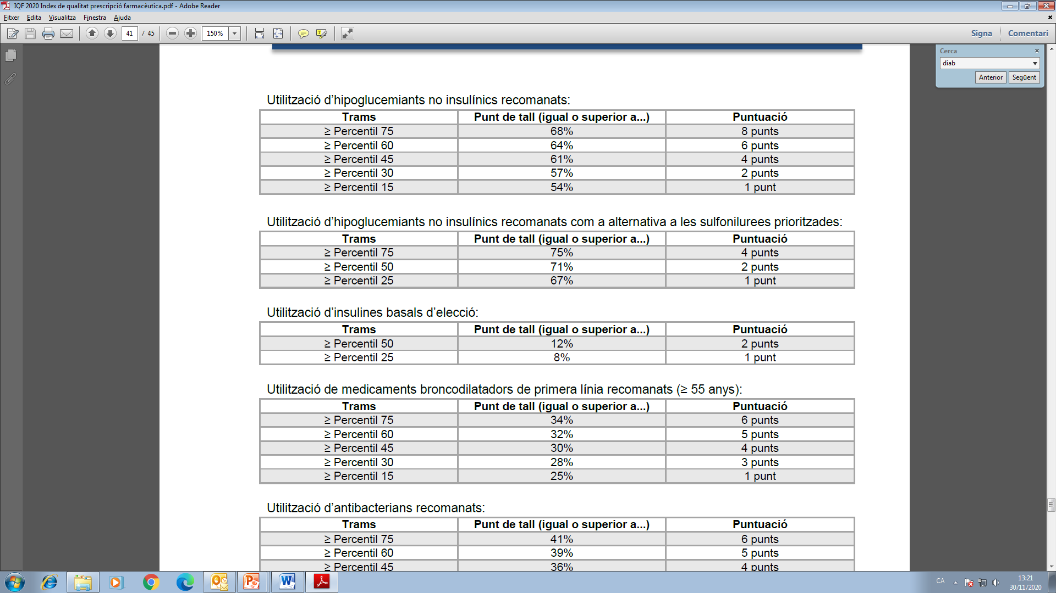
Pautes d’harmonització DM2: Índex Qualitat Farma
Metformina i Sulfonilurees (gliclazida, glimepirida, glipizida)
Pioglitazona, Repaglinida, Sitagliptina,
Empagliflozina, Dapagliflozina i combinacions
Insulina NPH i barreges bifàsiques NPH
Notes:
Els indicadors de qualitat de prescripció de fàrmacs hipoglucemiants estan en linia amb les pautes d’harmonització d’aquest tractament i tenim un indicador de selecció de fàrmacs hipoglucemiants en primera i segona linia (metformina i SU),
Un indicador de selecció de fàrmacs en tercera linia (pio, repa, sita, empa i dapa) i
Un indicador de selecció d’insulines (en el que es prioritza l’ús e l’NPH).
Els objectius es determinen segons l’ús dels diferents fàrmacs just l’any anterior, amb el que les metes son properes a les mitjanes de l’ús actual. Per això hi ha força llibertat d’ús d’altres fàrmacs en totes les línies per tal de poder individualitzar el tractament en cada cas.

Slide 6
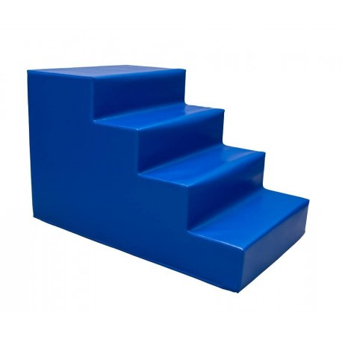
1er graó
Sempre metformina ?
Notes:
En el primer graó ¿cal donar sempre d’entrada metformina? … o com sugereixen els cardiolegs, si hi ha malaltia CV cal iniciar amb iSGLT2 o arGLP1 (sols o associats a la metformina)?

Slide 7
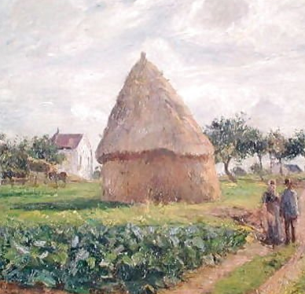
Balance. Patricia Carrero. https://ro.pinterest.com/pin/469711436109671383/
Notes:
Com dèiem es recomana la metformina com a tractament farmacològic de primera línia.
Es continua considerant, sens dubte, el pal de paller d’aquest tractament.

Slide 8
Metformina
Potència (1,5-2%)
Digestius
Hipovitamina B12
Acidosi làctica
Mecanisme d’acció
(Hepato-Intest)
No augment de pes
No hipoglucèmia
UKPDS
CI si FG <30
Notes:
Per a cada fàrmac o grup farmacològic, miraré de resumir els pros (a l’esquerra amb fons verd) I contres (a la dreta amb fons vermellós)
En el cas de la metformina cal destacar el mecanisme d’acció en el metabolisme de la glucosa a nivell intestinal, hepàtic i perifèric
Es el fàrmac més potent quant a reducció de la glicada.
Pel mecanisme d’acció que hem comentat, que no excita el pàncrees a alliberar insulina, no s’associa amb increment de pes ni amb hipoglucèmies.
A més, l’UKPDS, assaig publicat a principis dels anys 90 I que va suposar un abans I un després quant a les evidències científiques dels hipoglucemiants orals, mostra que –a molt llarg termini- la reducció de la glicada s’associa a una reducció de la morbiditat (12%; p= 0,029) i a una tendència a la reducció de la mortalitat relacionada amb la diabetis (10%; NS) i la mortalitat per qualsevol causa (6%; NS).
En la banda negativa tenim els efectes adversos digestius, el risc d’hipovitaminosi de B12, que està contraindicada si el FG està per sota de 30 (CI relativa) i un risc baixíssim, excepcional, d’acidosi làctica que hem de tenir en compte en pacients que es compliquen i presenten alhora insuficiència respiratòria, cardiaca i renal…. Precaució quan un pacient amb pluripatologia s’agreuja molt … paga la pensa de suspendre la metformina fins que es recuperi.

Slide 9
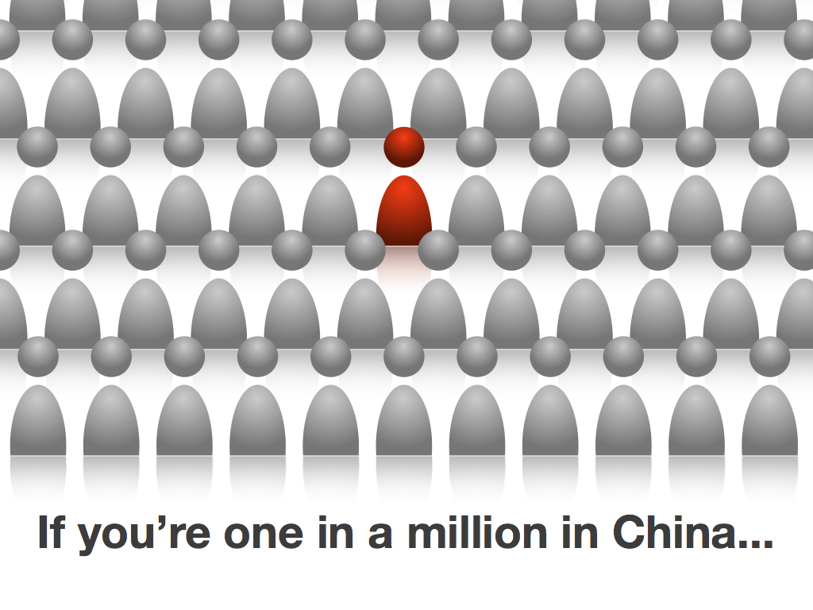
Notes:
El mateix UKPDS mostra que hi ha un 25% de pacients que, al cap de 9 anys de tractament amb metformina necessitin d’un segon fàrmac.
El quit de la qüestió és trobar el millor acompanyant de la metformina.

Slide 10
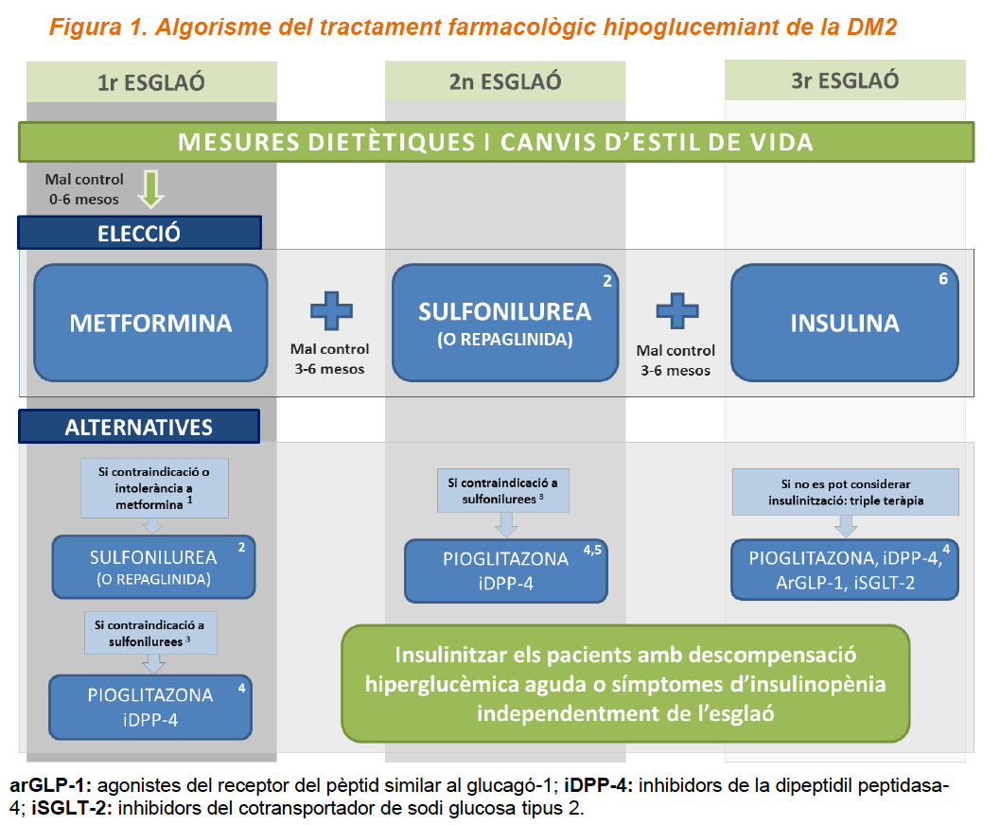
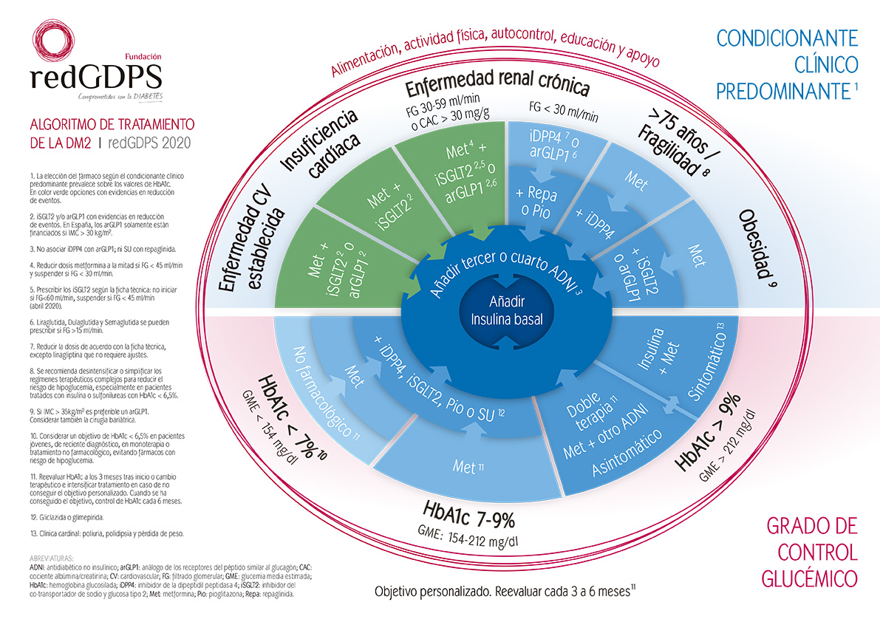
Com alternativa a metformina i com a segon esglaó, les Pautes recomanen les SU perque son el tractament mes cost-efectiu…
Cal individualitzar !
Disponible en https://www.redgdps.org/algoritmo-de-tratamiento-de-la-dm2-de-la-redgdps-2020/
Notes:
Metformina, por su eficacia, bajo coste y perfil de seguridad, con más de 60 años de experiencia clínica, sigue y seguirá siendo la base del tratamiento en la mayoría de pacientes con DM2. El resto de fármacos constituyen una alternativa a metformina cuando no se tolera o está contraindicada, y, especialmente asociados a ella en el segundo o tercer escalón de tratamiento de la DM2. En este caso, a diferencia del algoritmo de las Pautes, el algoritmo de la RedGDPS 2020, no es un flecha unidireccional, si no que ofrece numerosas alternativas con el fin de individualizar el tratamiento.
Si el paciente no tolera metformina las Pautes nos sugieren el uso de una sulfonilurea (o repaglinida) mientras que en de la RedGPDS podemos elegir un antidiabético no insulínico (ADNI) de los cuatro del segundo escalón (iDPP4, ISGLT2, Pioglitazona y Sulfonilurea) en función de las características clínicas del paciente.
1. En primer lugar debemos considerar si el paciente presenta alguno de los condicionantes clínicos que figuran en la parte superior del algoritmo y seguiremos las indicaciones para cada uno de ellos. Si un paciente presenta más de un condicionante, se priorizarán en el orden que han sido descritos, de izquierda a derecha, ya que se han marcado en verde las situaciones en que existe evidencia de reducción de eventos.
2. En el caso de que el paciente no presente ningún condicionante, elegiremos una ruta diferente dependiendo del grado de control glucémico (nivel de HbA1c) que presente el paciente: <7%, 7-9% o >9%.
3. Si en un periodo de 3 meses no se alcanza el objetivo de control glucémico se pasará al siguiente escalón del algoritmo. Esta es la principal recomendación para evitar la inercia terapéutica.

Slide 11
2on graó
Com a primera intenció, què afegim a la metformina ?
Notes:
Quan amb la metformina no en tenim prou per assolir el control glucèmic dessitjat … que hi afegim?

Slide 12
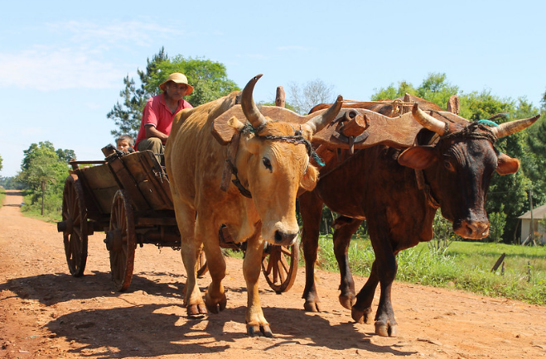
Bueyes y carretas. Marcos Echevarria . https://www.flickr.com/photos/77022584@N03/6996823676/in/photolist-bEhxUY-KFYwbc-a77s2X-84QNrf-Gu9E9c-5wT2mL-McxMpH-QPPQoz-73MKN1-dVMQwo-eeZxJ1-yAzSDx-EETFuC-JMY2KM-KMbriW-NUowiG-vutLUz-qpHhXo-DaHZFj-rfJNor-GKKuoS-9aq18h-PjDy43-M9fGQJ-q51Vo9-AhVotc-H2asCU-JRH1zQ-M4NVm3-J8hg1K-yRAiZp-qCWDjb-HMQwoM-Mv8roi-LREGHG-cpdSq5-KSsw5M-rMGUhG-fm1kwD-qzpUEx-qWMC2r-s1tU7a-hBByq6-jHbxzM-qSciPm-yc68WY-Gfdh7W-7ZjziG-HUE147-jT6eQP/
Notes:
Com dèiem abans, les pautes proposen les tres sulfonilurees de segon generació (o repaglinida en cas de contraindicació).

Slide 13
Gliclazida, glimepirida, glipizida
Potència (1,5%)
Lleu augment de pes
Pauta terapèutica
UKPDS (microvasc)
Lleu hipoglucèmia
FG <30
Pacients fràgils
Notes:
Entre les sulfonilurees de segona generació recomanades no s’inclou la glibenclamida que és potser la més potent però que també s’associa a més hipoglucèmies.
La gliclazida, glimepirida i glipizida son fàrmacs potents, estimulen l’alliberament d’insulina en el pancrees (baixen al voltant d’un punt i mig la glicada).
Es disposen en fórmules retard (una sola presa al dia), amb moltes dosificacions que permeten potenciar i adaptar el tractament i que disposen d’evidència d’eficàcia en complicacions microvasculars en l’assaig UKPDS.
Entre les limitacions, contraindicades si el FG és inferior a 30, hi ha un lleu augment de pes, un molt baix risc d’hipòglucèmia (la gran majoria lleus, excepcionals que siguin greus en tractaments amb metformina i SU), especialment en pacients fràgils

Slide 14
Com alternativa a metformina i com a segon esglaó, les Pautes recomanen les SU perque son el tractament mes cost-efectiu…
La mitad superior del algoritmo RedGDPS incluye al 80% de la población con DM2 (SIDIAP)
Un 45% presentan ECV o ERC
Cal individualitzar !
Disponible en https://www.redgdps.org/algoritmo-de-tratamiento-de-la-dm2-de-la-redgdps-2020/
Notes:
Parte superior del algoritmo: recomendaciones según el “Condicionante clínico predominante”
En esta mitad del algoritmo se trata de priorizar las recomendaciones cuando el paciente presenta al menos una de las seis situaciones clínicas siguientes: a) enfermedad cardiovascular establecida, b) insuficiencia cardiaca, c) enfermedad renal crónica con un filtrado glomerular (FG) entre 30 y 60 ml/min d) insuficiencia renal con un FG menor de 30 ml/min, e) una edad superior a 75 años o bien cumpla criterios de fragilidad, y f) obesidad.
Todas las recomendaciones están basadas en las evidencias disponibles, resaltando en un color diferente, verde y en la parte izquierda del algoritmo, aquellas opciones que han demostrado de manera consistente reducción de eventos.
Debemos tener en cuenta que según los datos de SIDIAP de Catalunya (2016), la mitad superior del algoritmo RedGDPS incluye al 80% de la población con DM2 (SIDIAP). Además un 45% presentan ECV o ERC, lo que hace que en el segundo escalón sean preferibles fármacos como los iSGLT2 o los arGLP1.

Slide 15
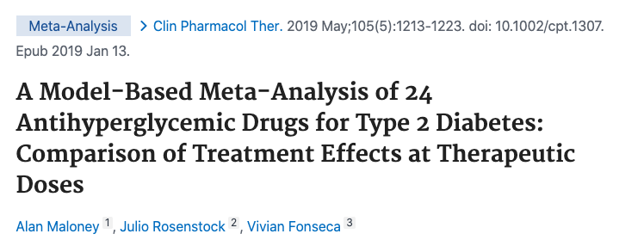
↓ HbA1c
0,72 %
↑ Peso
0,5 kg
↑ Hipos
RR 1,5
229 RCT
Glycemic control was typically greatest with GLP-1RAs, and least with DPP-4i.
Large weight increases were observed with sulfonylureas and thiazolidinediones.
Hypoglycemia risk was highest with SU, although gliclazide was notably lower.
↓ HbA1c
1,77 %
↓ Peso
3,8 kg
↑ Hipos
RR 1,8
↓ HbA1c
1,01 %
↓ Peso
2,3 kg
↑ Hipos
RR 1,4
↓ HbA1c
0,86-1,17 %
↑ Peso
2,3-2,8 kg
↑ Hipos
RR 3,6 a 13,9
Malone A et al. Clin Pharmacol Ther. 2019;105(5):1213-23.
Notes:
Las Pautes proponen el uso de las sulfonilureas en el segundo escalón ya que por su menor coste, teóricamente son la alternativa más coste-efectiva.
En primer lugar hemos de valorar las diferencias clínicas entre los fármacos a partir de una revisión reciente que incluye 229 ensayos clínicos y en la que se concluye que:
El control glucémico fue típicamente el mayor con arGLP1 y menor con iDPP4.
Se observaron mayores aumentos de peso con sulfonilureas y tiazolidindionas.
El riesgo de hipoglucemia fue mayor con SU, aunque dentro de éstas, fue notablemente menor con gliclazida .
Así pues, la potencia en cuanto a reducción de la HbA1c no es mayor con las sulfonilureas, sino con los arGLP1 (hasta 1,77 % con Semaglutida) , siendo la de las sulfonilureas similar a la de glitazonas, i DPP4 e iSGLT2 (siendo entre estos el más potente canagliflozina 300 mg). En cuanto a los efectos adversos principales como son el incremento de peso, fue de hasta 2,8 kg con las SU frente a una pérdida de 3,8 kg con el arGLP1 más potente (Semaglutida). El riesgo relativo de hipoglucèmia con las SU fue hasta 13,9 veces mayor que el del placebo, aunque con gliclazida fue el menos elevado de este grupo, con un RR 3,6.

Slide 16
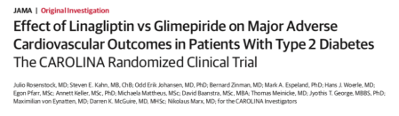

Riesgo de Hipoglucemia SU vs IDPP4
CAROLINA: Linagliptina vs Glimepirida
(6.033 DM2, 34% ECV, 8% ERC)
Rosenstock J et al. JAMA. 2019 Sep 19. doi: 10.1001/jama.2019.13772.
Notes:
El estudio CAROLINA demostró que no había diferencias en cuanto a Seguridad cardiovascular entre linagliptina 5 mg y glimepirida 1-4 mg (MACE HR 0,98 -IC95% 0,84-1,14-).
Sin embargo, la incidencia de eventos de hipoglucemia fue menor con LINA frente a la SU en todas las categorías de severidad de hipoglucemia predefinidas. Las tasas de hipoglucemia fueron de 2,3 eventos por 100 pacientes-año en el grupo de LINA y 11,1 por 100 pacientes-año en el SU (HR, 0,23 [ 0,21-0,26]; p < 0,001); tasas de hipoglucemia moderada ( glucemia inferior o igual a 70 mg ) o grave los eventos fueron 1,4 por 100 pacientes-año en el grupo LINA y 8,4 por 100 pacientes-año en el de la SU (HR, 0,18 [0,15-0,21]; p < 0,001).
Especial interés tiene el NNT para prevenir un episodio de hipoglucemia, que fue de 3 para cualquier hipoglucemia, de 4 para las graves o con glucemia<70 mg/dl; y de 45 si únicamente tenemos en cuenta las graves.
La principal conclusión de este estudio es que la principal diferencia entre estos dos grupos de fármacos es básicamente el riesgo de hipoglucemia, ya que no hubo diferencias en eventos cardiovasculares.

Slide 17
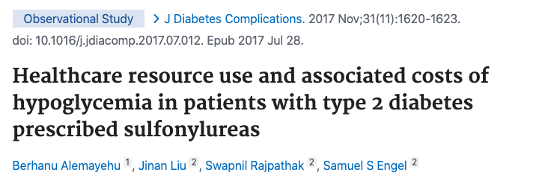
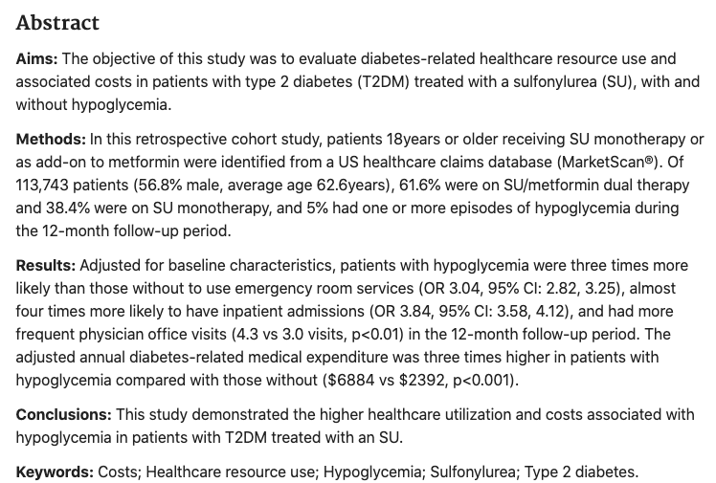
Las hipoglucemias se asocian a una mayor utilización de recursos y costes
Los pacientes que experimentaron alguna hipoglucemia tuvieron
una mayor utilización de recursos (OR 3,0 emergencias y 3,8 ingresos) y un coste anual tres veces mayor
que los que no la tuvieron (6.884 $ vs 2.392 $, p<0,001) (EEUU, 2012)
En los pacientes DM2 con alguna hipoglucemia grave, se observó un incremento de los costes directos anuales de 2.509 € (País Vasco, 2011)
Alemayehu B et al. J Diabetes Complications. 2017;31(11):1620-1623.
Alonso-Morán E, et al. BMC Health Serv Res 2015;15:207
Notes:
También debemos tener en cuenta que las hipoglucemias, sobre todo las graves, se asocian a un incremento de los costes totales de la atención de la DM2
Así, en un estudio en EEUU con datos de 2012, los pacientes que experimentaron alguna hipoglucemia tuvieron una mayor utilización de recursos (OR 3,0 emergencias y 3,8 ingresos) y un coste anual tres veces mayor que los que no la tuvieron (6.884 $ vs 2.392 $, p<0,001.
También en un estudio realizado en el País Vasco, con datos de 2011, se encontró que en los pacientes DM2 con alguna hipoglucemia grave, se observó un incremento de los costes directos anuales de 2.509 € (País Vasco, 2011)
En resumen, podemos decir que la hipoglucemia grave, aunque poco frecuente, se asocia a un incremento muy importante de costes por la elevada utilización de recursos que implica.

Slide 18
Among 85 studies selected, 82 clearly stated the types of diabetes model used (e.g. CORE model), and 70 studied used validated diabetes models.
Newer antidiabetic medications were reported to be cost-effective in 26 of 30 (87%) studies compared with insulin, and 13 of 15 (87%) studies compared with sulfonylureas.
Hong D et al. Pharmacoeconomics. 2019 Jun;37(6):777-818.
Notes:
Finalmente, en cuanto al coste efectividad de los antidiabéticos, en una revisión de estudios farmacoeconómicos se concluye que:
Entre los 85 estudios seleccionados, 82 indicaron claramente los tipos de modelo de diabetes utilizados (por ejemplo, el modelo CORE) y 70 estudiaron modelos de diabetes validados. Los antidiabéticos más recientes (iDPP4, iSGLT2 y arGLP1) son coste-efectivos en 26 de 30 (87%) estudios en comparación con la insulina, y 13 de 15 (87%) estudios en comparación con sulfonilureas.
Así pues, en la selección de los antidiabéticos no deberíamos tener en cuenta únicamente el coste de los fármacos si no también las consecuencias de su uso, tanto en efectos adversos como en beneficios a largo plazo. Sin embargo, cuando el coste es un problema, fármacos como las sulfonilureas o la pioglitazona, son alternativas válidas tal como propone la guía la ADA/EASD desde 2018.

Slide 19
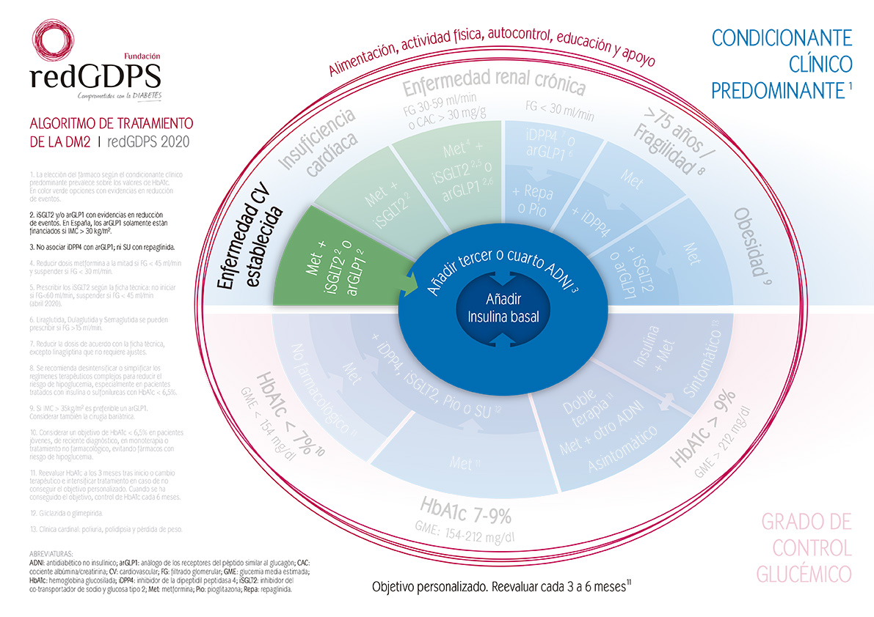
I en pacients
amb malaltia cardiovascular establerta?
Disponible en https://www.redgdps.org/algoritmo-de-tratamiento-de-la-dm2-de-la-redgdps-2020/
Notes:
Pacientes con Enfermedad Cardiovascular establecida
Actualmente la mayoría de las guías consideran que esta es la primera pregunta a hacerse antes de iniciar el tratamiento farmacológico. Así, en personas tratadas con metformina que han padecido un ECV o de alto riesgo cardiovascular se re­comienda añadir un antidiabético que haya demostrado disminución de eventos cardiovasculares pudiéndose escoger entre un iSGLT2 o un arGLP1.
En el algoritmo RedGDPS se ha optado en primer lugar por el iSLGT2 por la preferencia de la vía oral y el menor coste, aunque cabría la posibilidad de intercambiarlo según la tolerancia o incluso su uso combinado, si bien no se dispone de evidencias que lo avalen.

Slide 20
Beneficios cardiovasculares de los arGLP-1 e iSGLT2
Eventos cardiovasculares mayores (MACE): Prevención secundaria vs. Prevención primaria
arGLP1
PS 0,86 PP 0,94 (ns)
iSGLT2
PS 0,89 PP 0,94 (ns)
Giugliano D, et al. Diabetes Obes Metab. 2019;21(11):2576-80.
McGuire DK et al. JAMA Cardiol. Pub online October 7, 2020. doi:10.1001/jamacardio.2020.4511
Notes:
En los dos metanálisis que se muestran, se puede ver como en prevención primaria no hay reducciones de eventos cardiovasculares mayores (MACE) ni con arGLP1 ni con iSGLT2 mientras que en prevención secundaria las reduccions del MACE; aunque modestas (14% arGLp1 y 11% iSGLT2), son estadísticamente significativas y tendrían gran impacto a nivel poblacional.

Slide 21
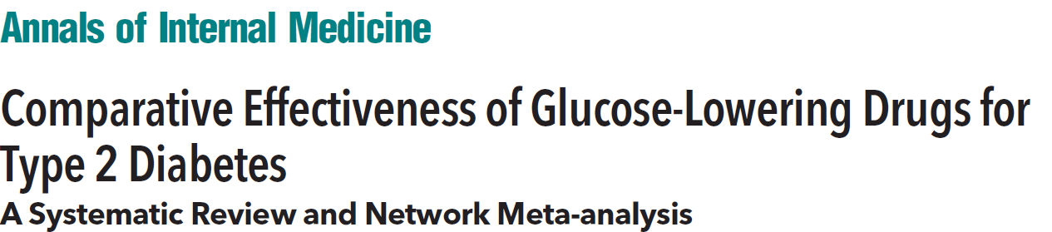
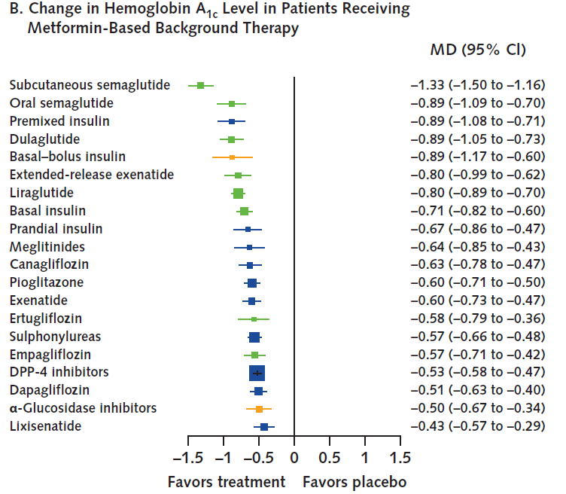
453 trials assessing 21 antidiabetic interventions from 9 drug classes were included. Interventions included monotherapies (134 trials), add-on to metformin-based therapies (296 trials), and monotherapies versus add-on to metformin therapies (23 trials).
Insulin regimens and specific GLP-1 Ras added to metformin-based background therapy produced the greatest reductions in HbA1c level.
Tsapas A et al. Ann Intern Med 2020 Aug 18;173(4):278-286
Notes:
En el metanálisis de Tsapas se incluyeron 453 ensayos que evaluaron 21 intervenciones con 9 clases de fármacos antidiabéticos. Las intervenciones incluyeron: monoterapia (134 ensayos), terapias añadidas a metformina (296 ensayos) y monoterapia versus terapias añadidas a metformina (23 ensayos).
Las tratamientos con insulina y algunos arGLP-1 añadidos a metformina produjeron las mayores reducciones en el nivel de HbA1c lo que avalaria su uso desde el punto de vista de la eficacia. Sin embargo, como veremos en la siguiente figura, el impacto en la mortalidad es diferente.

Slide 22
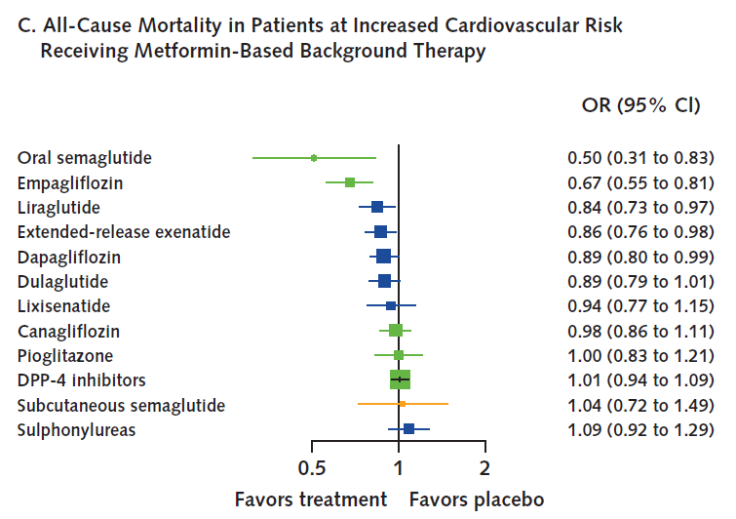
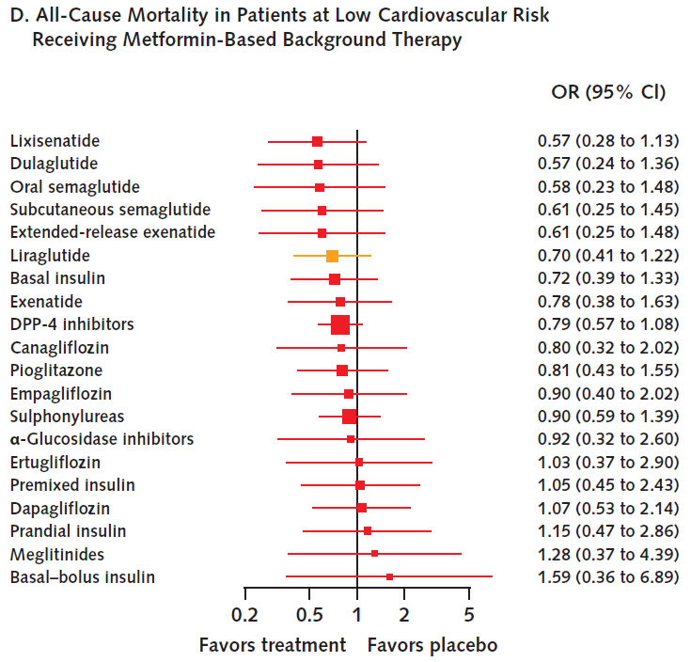
In patients at increased cardiovascular risk receiving metformin-based background therapy, specific GLP-1RAs and SGLT-2i have a favorable effect on certain cardiovascular outcomes.
In patients at low cardiovascular risk, no treatment differs from placebo for vascular outcomes.
Tsapas A et al. Ann Intern Med 2020 Aug 18;173(4):278-286
Notes:
Teniendo en cuenta el impacto en la enfermedad cardiovascular y la mortalidad por todas las causas, en la revisión de Tsapas se concluye que:
- En pacientes con elevado riesgo cardiovascular tratados previamente con metformina, algunos arGLP-1 e iSGLT-2 tienen un efecto favorable cardiovasculares y también en la mortalidad por todas las causas ,como se puede ver en la gràfica de la izquierda.
- En pacientes con bajo riesgo cardiovascular (sin ECV) , ningún tratamiento difiere del placebo en cuanto a resultados cardiovasculares. En el caso de la mortalidad por todas las causas (gráfica de la derecha), aunque se replican las tendencias vistas en prevención secundaria, las diferencias no son significatives dada la escasa representación de estos pacientes en los ensayos clínicos analizados, lo que resta potencia estadística para que sean significativas.

Slide 23

CVDREAL² Catalunya SGLT-2i vs DPP-4i
Death HR 0.57
HFH HR 0.53 mMACE HR 0.68
Propensity Score Matching | SGLT-2i (N=5.715) | DPP-4i (N=5.715)
Endpoint | Events SGLT-2i | Events DPP-4i | HR (IC 95%)
All cause mortality (ACM) | 66 | 114 | 0.57 [0.42,0.78]*
Heart Failure Hospitalization (HFH) | 72 | 138 | 0.53 [0.40,0.70]*
ACM or HFH | 128 | 236 | 0.55 [0.44,0.68]*
Myocardial Infarction (MI) | 22 | 24 | 0.93 [0.52,1.66]#
Stroke | 45 | 57 | 0,80 [0.54,1.19]^
MACE modified (ACM, MI, Stroke) | 124 | 188 | 0,68 [0.57,0.79]*
*p≤0,0001; #p=0.804;^p=0,276
Resultados de riesgo CV por ITT no ajustados.
ModMACE: compuesto por ictus no fatal, infarto no fatal y mortalidad por todas las causas.
Se observaron resultados similares tras ajustar por edad, género, historia de insuficiencia cardiaca, infarto de miocardio, fibrilación auricular, hipertensión, obesidad, duración de la enfermedad, tratamiento con iECA o ARAII, betabloqueante o diurético.
Kohsaka S et al. Lancet Diabetes Endocrinol 2020; 8; 606–15
Notes:
• SIDIAP participó con datos de Catalunya en un gran estudio de mundo real (CVD real 2) en el que se hizo un análisis de datos clínicos en 12 países, con más de 350.000 pacientes que iniciaban un iSGLT2 u otros ADNIS (entre ellos los iDPP4). Catalunya contribuyó con más de 10.000 pacientes que fueron emparejados que iniciaban un iDPP4 o un isGLT2 por numerosas variables clínicas.
Como principales conclusiones de los datos de nuestro entorno podemos concluir que:
• El inicio de SGLT-2i se asoció con un riesgo significativamente menor de Hospitalización por insuficiencia cardiaca (47% menor) muerte por cualquier causa (43%) y de MACE modificado* (32%) en comparación con el inicio con un iDPP-4
• Estos hallazgos son complementarios a los ensayos clínicos aleatorizados, en los que no existen comparaciones directas de iSGLT-2 con otros agentes hipoglucemiantes. Mientras no se disponga de ensayos clínicos comparativos no se puede saber si estas asociaciones son debidas al efecto del fármaco o al sesgo de prescripción, que nunca llega a poder controlarse en estudios retrospectivos.
* IAM, AVC y mortalidad total (en vez de la cardiovascular, que sería el MACE clásico)

Slide 24
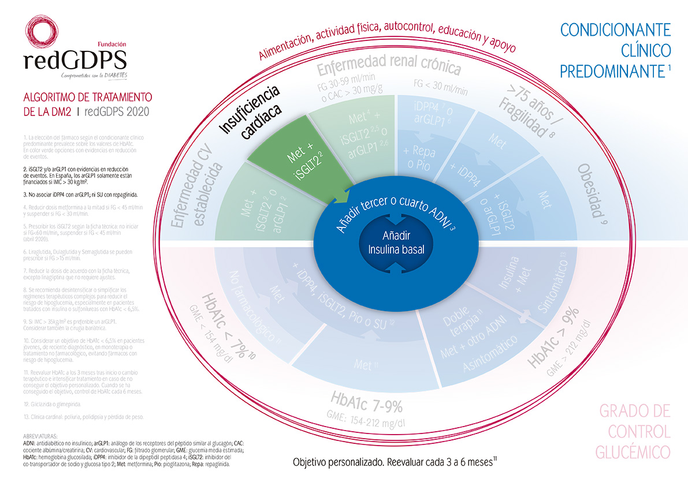
I en pacients
amb insuficiencia cardiaca?
Disponible en https://www.redgdps.org/algoritmo-de-tratamiento-de-la-dm2-de-la-redgdps-2020/
Notes:
Pacientes con Insuficiencia cardiaca
Un efecto único de los iSGLT2 que se ha observado de manera consistente en todos los estudios de seguridad cardiovascular es la reducción de las hospitalizaciones por insuficiencia cardiaca atribuible a sus efectos hemodinámicos. Por eso en el algoritmo RedGDPS y otras guías se considera como el fármaco de elección para añadir a metformina en estos pacientes.

Slide 25
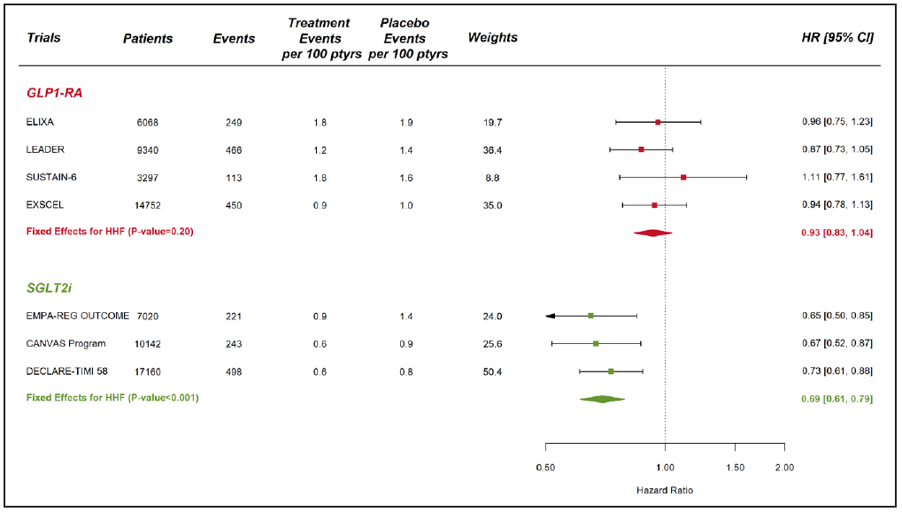
Hospitalización por Insuficiencia cardiaca con iSGLT2 y arGLP1
en los ensayos de seguridad cardiovascular
Hospitalización por IC
arGLP1 0,93 (ns) iSGLT2 0,69
Hospitalización por IC con iSGLT2
según presencia de ECV (PS) o no (PP)
iSGLT2
PS 0,70
PP 0,63
Zelniker TA et al. Circulation. 2019;139:2022–2031.
McGuire DK et al. JAMA Cardiol. Pub online October 7, 2020. doi:10.1001/jamacardio.2020.4511
Notes:
En la gráfica de la izquierda podemos ver como en un metanálisis de los ensayos de seguridad cardiovascular indica que los iSGLT2 reducen en un 32% el riesgo de hospitalización por insuficiencia cardiaca (IC) con los ISGLT2. En este mismo metanálisis, este efecto no se observó con los arGLP1, por lo que constituye un efecto específico, y de clase de los iSGLT2
En la gráfica derecha podemos ver como esta reducción es independiente de que el paciente tenga o no ECV previa (prevención secundaria o primaria).
Aunque no se muestra en la figura, este beneficio se produce en paciente con antecedentes de IC previa o sin ella.

Slide 26
iSGLT2 en pacientes con IC con FEVI reducida, con y sin diabetes
DAPA-HF and EMPEROR-Reduced trials meta-analysis (8,474 patients)
↓ 13% in all-cause death (HR 0·87, 95% CI 0·77–0·98; p=0·018)
↓ 14% in cardiovascular death (0·86, 0·76–0·98; p=0·027).
↓ 26% of CV death or first hospitalisation for HF (0·74, 0·68–0·82; p<0·0001),
↓ 25% first and recurrent hospitalisations for HF or CV death (0·75, 0·68–0·84; p<0·0001).
↓ 38% composite renal endpoint (0·62, 0·43–0·90; p=0·013).
Zannad F et al. Lancet. 2020 Sep 19;396(10254):819-829
Notes:
Los resultados sobre IC se han confirmado más recientemente en estudios específicamente diseñados con pacientes con IC, con fracción de eyección reducida, tuvieran diabetes o no, como el DAPA-HF (1) y el EMPEROR reduced (2) en los que la variable principal era un combinado de hospitalización por insuficiencia cardiaca y mortalidad cardiovascular. Tal como se puede ver en la figura, en el metanálisis de ambos estudios (Zannad et al), la reducción de mortalidad cardiovascular y por cualquier causa (14% y 13% respectivamente), junto con las reducción del 26% de la variable combinada de mortalidad y hospitalización por IC son similares a las observadas en estudios de seguridad CV previamente comentados. Además la reducción del 38% de la variable renal combinada refuerza los beneficios renales de este grupo de antidiabéticos.
1. DAPA-HF McMurray JJV, Solomon SD, Inzucchi SE, et al. Dapagliflozin in patients with heart failure and reduced ejection fraction. N Engl J Med 2019; 381: 1995–2008.
2. Packer M, Anker SD, Butler J, Filippatos G, Pocock SJ, Carson P et al. Cardiac and renal outcomes with empagliflozin in heart failure with a reduced ejection fraction. N Engl J Med. 2020 Oct 8;383(15):1413-1424. doi: 10.1056/NEJMoa2022190. Epub 2020 Aug 28

Slide 27
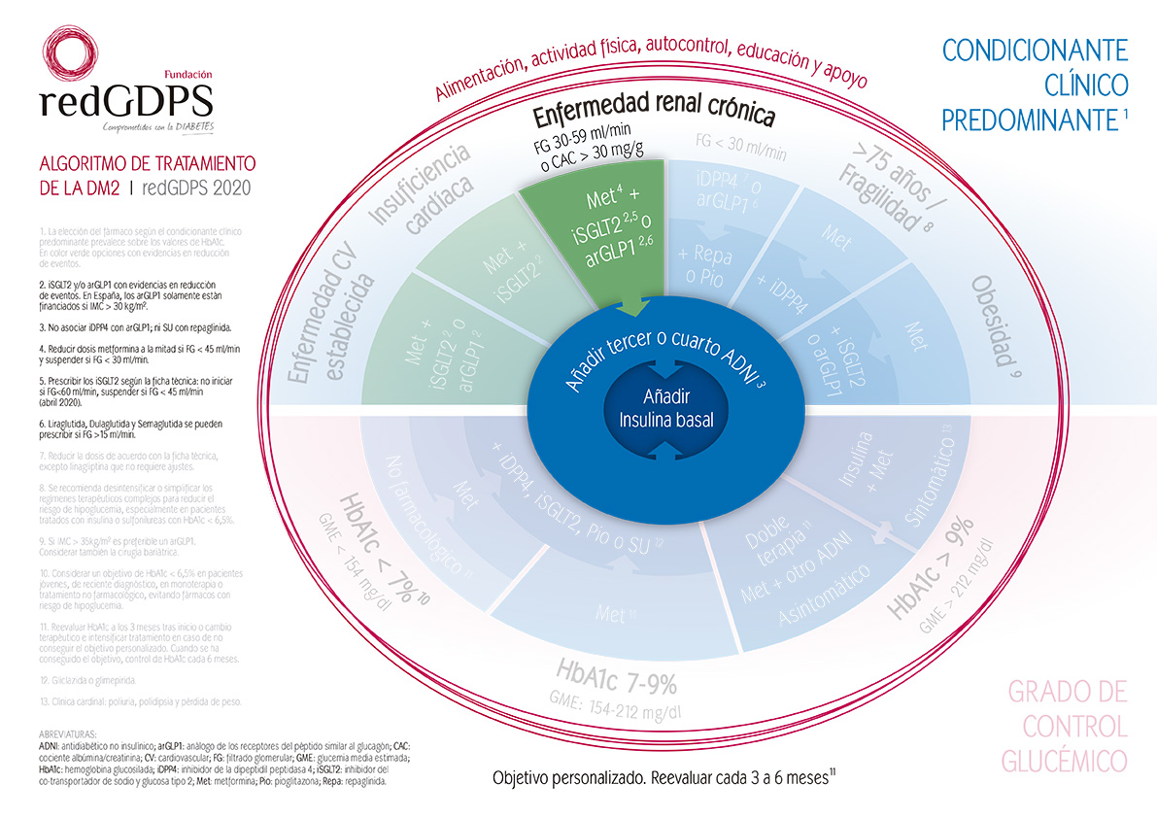
I en pacients
amb malaltia renal crònica?
Disponible en https://www.redgdps.org/algoritmo-de-tratamiento-de-la-dm2-de-la-redgdps-2020/
Notes:
Pacientes con Enfermedad renal crónica (FG 30-59 ml/min o albuminuria >30 mg/g)
La definición de enfermedad renal crónica incluye pacientes con albuminuria (Cociente Albúmina Creatinina>30 mg/g y/o FG<60 ml/min) y en estos pacientes se ha dividido el algoritmo en dos subgrupos: a) los pacientes que tienen un FG entre 30 y 59 ml/min (con o sin albuminuria) y b) los que tienen insuficiencia renal grave (FG<30), básicamente porque en los segundos hay numerosas limitaciones en la prescripción de antidiabéticos no insulínicos.
En los casos de insuficiencia renal moderada (FG 30-59 ml/min), el algoritmo recomienda la prescripción de un iSGLT2 o un arGLP1, lo que podría inicialmente generar confusión por las limitaciones a la prescripción de los glucosúricos en pacientes con FG<30 ml/min. Esta limitación se debe a que el efecto hipoglucemiante de los iSGLT2 requiere de una función renal relativamente preservada (FG>45 ml/min). De hecho, en el momento de publicarse nuestro algoritmo según ficha técnica no debería iniciarse con valores de FG<60 ml/min y deberían suspenderse si el FG desciende por debajo de 45 ml/min. Sin embargo, sus efectos favorables sobre eventos cardiovasculares y renales)aparecen independientemente de su efecto hipoglucemiante, por lo que en el futuro se reconsiderará el límite del FG. De forma directa, presentan efectos hemodinámicos a nivel renal que se traduce en un retardo en la progresión de la enfermedad renal crónica.

Slide 28
SGLT2i have a more marked effect on preventing hospitalization for heart failure and
progression of kidney disease.
METAANALISIS SOBRE LA VARIABLE PRINCIPAL RENAL
METAANALISIS SOBRE LA VARIABLE PRINCIPAL RENAL
excluyendo la albuminuria
arGLP1
0,82
iSGLT2
0,62
arGLP1
0,92 (ns)
iSGLT2
0,55
*New-onset macroalbuminuria sustained doubling of serum creatinine or a 40% decline in estimated glomerular filtration rate, end-stage kidney disease, or death of renal cause
Zelniker TA et al. Circulation. 2019;139:2022–2031.
Notes:
En un metanálisis de los ensayos de seguridad cardiovascular se observa a que los iSGLT2 reducen la variable combinado de eventos renales: diálisis, trasplante renal y/o muerte de causa renal (1); y ya se dispone de un estudio específicamente realizado en pacientes con enfermedad renal crónica con Canagliflozina. En el estudio CREDENCE canagliflozina mostró beneficios en eventos CV incluso en el subgrupo de pacientes con múltiples factores de riesgo cardiovascular (prevención primaria) además del beneficio en la variable combinada renal principal (reducción del 30%) (2).
Los arGLP1en, un metanálisis reciente, han mostrado reducción de la variable combinada de eventos renales, especialmente por la importante reducción de la aparición de macroalbuminuria (3), y pueden prescribirse en pacientes con FG reducido. En el caso de dulaglutida, liraglutida y semaglutida con FG>15 ml/min. Por tanto, de momento, en pacientes con FG entre 30 y 59 por las limitaciones de la ficha técnica de los iSGLT2, debería optarse por un arGLP1. Teniendo en cuenta que próximamente se esperan cambios en las fichas técnicas de algunos de ellos, y que ambos grupos terapéuticos han mostrado beneficios renales, es por lo que, ante la preferencia por la vía oral y su menor coste, en el algoritmo se ha situado en primer lugar un iSGLT2.
1. Zelniker TA, et al. Comparison of the Effects of Glucagon-Like Peptide Receptor Agonists and Sodium-Glucose Cotransporter 2 Inhibitors for Prevention of Major Adverse Cardiovascular and Renal Outcomes in Type 2 Diabetes Mellitus. Circulation 2019.139(17):2022-2031.
2. Zhu J, et al. Association of glucose-lowering medications with cardiovascular outcomes: an umbrella review and evidence map. Lancet Diabetes Endocrinol. 2020;8(3):192‐205.
3. Giugliano D, et al. GLP-1 receptor agonists for prevention of cardiorenal outcomes in type 2 diabetes: An updated meta-analysis including the REWIND and PIONEER 6 trials. Diabetes Obes Metab. 2019;21:2576–2580.

Slide 29
DAPA CKD
To assess the efficacy and safety of an SGLT-2i in patients with CKD with and without T2D
Key Inclusion Criteria
≥18 years of age
eGFR ≥25 to ≤75 mL/min/1.73m²
UACR ≥200 to ≤5000 mg/g
Stable max tolerated dose of ACEi/ARB for ≥4 weeks
With and without T2D
39% RRR primary composite endpoint
(≥50% decline in eGFR, ESKD, renal or CV death)
44% RRR renal composite
(≥50% decline in eGFR, ESKD, or renal death)
29% RRR CV death or HHF
31% RRR all-cause mortality
Heerspink HJL et al. N Engl J Med 2020; 383:1436-1446
Notes:
Los beneficios renales se han confirmado más recientemente en un estudio específicamente diseñado en pacientes con enfermedad renal crónica, con o sin diabetes: el estudio DAPA-CKD, en el que la variable principal era un combinado de variables renales y mortalidad cardiovascular.
Como se muestra en la figura, se incluyeron incluso pacientes sin DM, confirmándose en ambos grupo se pacientes unos beneficios espectaculares en mortalidad por todas las causas (31%), mortalidad cardiovascular o hospitalización por IC (29%) y de las variables principales combinadas renales incluyendo mortalidad cardiovascular (39%) o no (44%)
Como ya hemos dicho previamente, en un futuro próximo probablemente se modificarán las fichas técnicas para que los iSGLT2 puedan utilizarse con FG>30 ml/min. Canagliflozina ya ha sido aprobada para su uso en pacientes con FG 30-60 con la dosis de 100 mg/día

Slide 30
De Boer H et al. Kidney International (2020) 98, 839–848; https://doi.org/10.1016/j.kint.2020.06.024
Notes:
En este mismo sentido, en las guías KDIGO 2020 sobre el manejo de la enfermedad renal crònica se propone tratar con iSGLT2 siempre y cuando el FG sea mayor de 30 (al igual que metformina) y utilizar en el tercer escalón un arGLP1. Sus principales recomendaciones (con niveles de evidencia entre parèntesis) son:
El manejo de la glucemia para pacientes con DM2 y ERC debe incluir terapia de estilo de vida, tratamiento de primera línea con metformina y un inhibidor del cotransportador-2 de sodio-glucosa (iSGLT2i, y terapia farmacológica adicional según sea necesario para el control glucémico
Recomendamos tratar a los pacientes con DM2, ERC y un FGe ≥ 30 ml / min por 1,73 m2 con metformina (1B).
Recomendamos tratar a los pacientes con DM2, ERC y un FGe ≥30 ml / min por 1,73 m2 con un SGLT2i (1A).
En pacientes con DM2 y ERC que no han alcanzado objetivos glucémicos individualizados a pesar del uso de metformina e iSGLT2, o que no pueden usar esos medicamentos, recomendamos un agonista del receptor del péptido 1 similar al glucagón de acción prolongada (ar GLP-1) ( 1B).

Slide 31
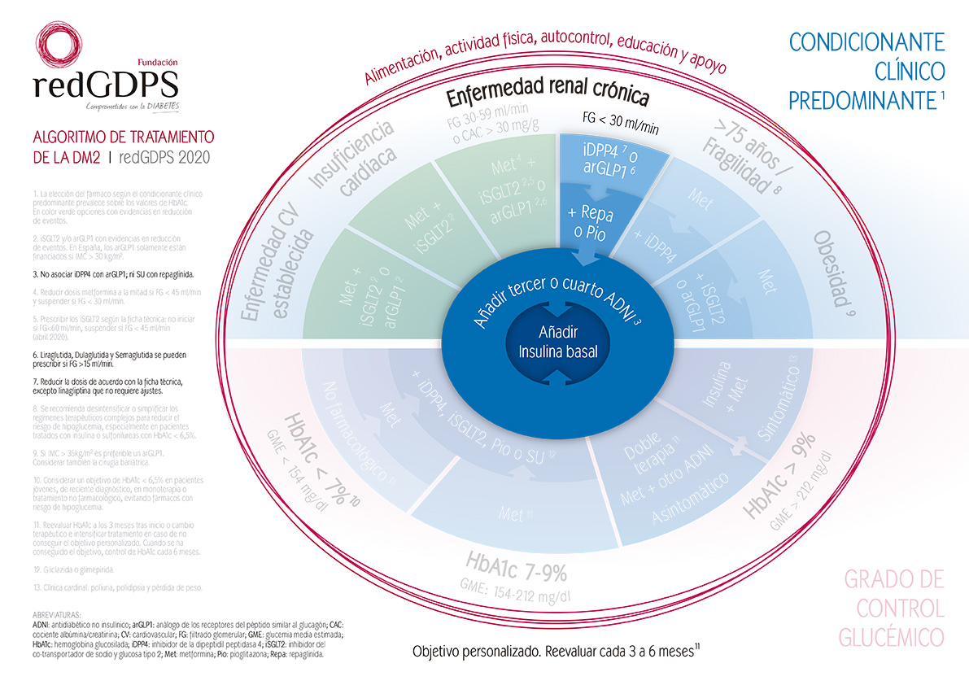
I en pacients
amb IRC greu ?
Disponible en https://www.redgdps.org/algoritmo-de-tratamiento-de-la-dm2-de-la-redgdps-2020/
Notes:
Pacientes con Insuficiencia renal con FG <30 ml/min
En estos pacientes, evitar las crisis hipoglucémicas constituye un objetivo prioritario, puesto que la insuficiencia renal es el principal factor de riesgo cuando se utilizan sulfonilureas o insulina. Se recomienda no iniciar las sulfonilureas con valores de FG por debajo de 45 ml/min y suspenderlos por debajo de 30. En los pacientes con FG <30 ml/min también está contraindicado el uso de la metformina. Así pues, en estos casos, la primera opción de tratamiento farmacológico oral son los inhibidores de la Dipeptidil Peptidasa 4 (iDPP4). Según sus fichas técnicas, sitagliptina, vildagliptina, saxagliptina y alogliptina pueden utilizarse con una reducción de la dosis al 50 % cuando el filtrado glomerular (FG) sea de 50-30 ml/min/1,73 m². La linagliptina, sitagliptina y alogliptina pueden emplearse en cualquier grado de enfermedad renal crónica, incluso en pacientes en diálisis. Linagliptina, por su vía de eliminación hepatobiliar, es la única que no requiere ajuste de dosis.
En pacientes obesos con insuficiencia renal grave también se podría considerar un arGLP1 diario como liraglutida, o semanal como dulaglutida o semaglutida, que pueden prescribirse hasta filtrados de 15 ml/min. Sin embargo, se debe atender a las condiciones de prescripción y financiación por el sistema nacional de salud. Los tres están autorizados (con visado) únicamente en pacientes con IMC>30 kg/m² en asociación con otros antidiabéticos, aunque también en monoterapia cuando metformina está contraindicada. El resto de arGLP1 no están autorizados en monoterapia ni con FG<30 ml/min.
Si la monoterapia con iDPP4 o arGLP1 es insuficiente, se puede añadir repaglinida o pioglitazona. Sin embargo, esta última, a pesar de sus beneficios demostrados en prevención secundaria (reducción de ECV mayores del 16%) se debe utilizar con precaución por el riesgo de retención hidrosalina. Finalmente, si aún así no se consigue un control adecuado, se puede valorar las ventajas e inconvenientes de la triple terapia no insulínica o la adición de una dosis de insulina basal.

Slide 32
Fármacos a utilizar en pacientes con insuficiencia renal grave
Pioglitazona
Lira , Dula y Sema FG >15
Gómez Huelgas R et al. Nefrologia (Madr.) 2014;34:34-45
Notes:
Como se puede ver en la figura, Pioglitazona se puede usar en la IR grave (con precaución por el riesgo de retención hidrosalina). También algunos arGLP1 como Liraglutida, Dulaglutida y Semaglutida, se pueden utilizar con FG>15 ml/min

Slide 33
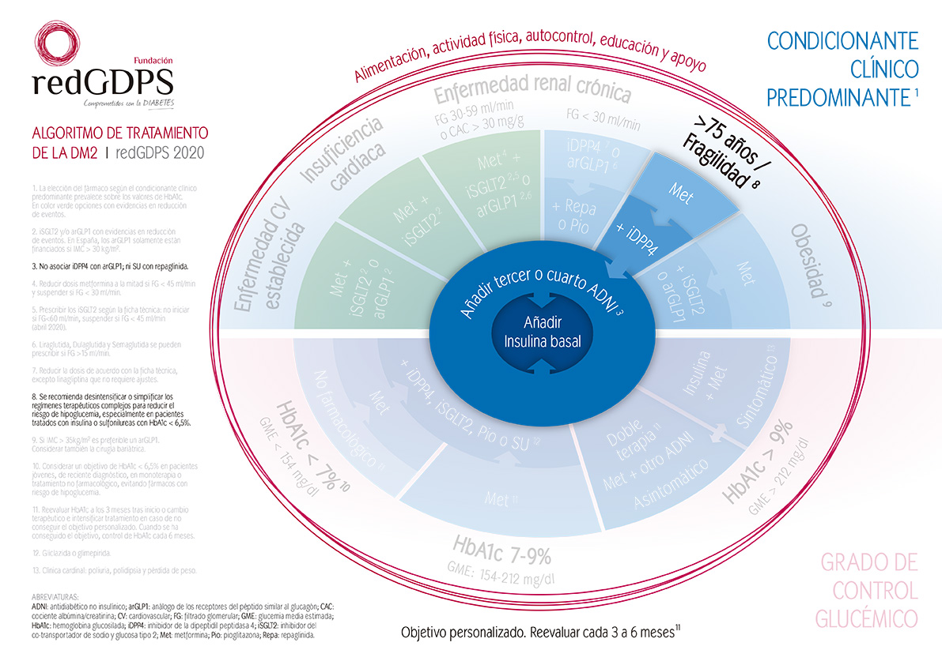
I en pacients
fràgils o
> 75 anys?
Disponible en https://www.redgdps.org/algoritmo-de-tratamiento-de-la-dm2-de-la-redgdps-2020/
Notes:
Pacientes con edad superior a 75 años de edad o fragilidad:
En pacientes ancianos o con fragilidad se debe priorizar fármacos con escasos efectos adversos e interacciones y constituye una prioridad evitar las hipoglucemias, tanto sintomáticas como asintomáticas. La estrategia terapéutica aquí planteada es extensible a otros pacientes con alto riesgo de hipoglucemias: pacientes con deterioro cognitivo o limitaciones sensoriales que dificultan la identificación o la respuesta a la hipoglucemia. Además, se ha de tener presente la limitada información clínica que en general se tiene de la mayor parte de antidiabéticos en este grupo de población, especialmente en mayores de 80 años.
La metformina continúa siendo de elección en el primer escalón, aunque requiere una valoración y monitorización periódica de la función renal. En los casos en que la monoterapia con metformina fracasa, o no se tolera, se añadirá un iDPP4. Cuando la biterapia oral es insuficiente y persiste inaceptablemente elevada la HbA1c se podrá valorar la triple terapia no insulínica, o la adición de una dosis de insulina basal. En todos los casos se debe valorar el soporte familiar o social que requieren estas terapias, puesto que el riesgo puede superar el escaso beneficio a largo plazo que cabe esperar de la mejora del control glucémico en estos pacientes con una esperanza de vida limitada.
Se recomienda desintensificar o simplificar los regímenes terapéuticos complejos para reducir el riego de hipoglucemias, especialmente en pacientes tratados con insulina o sulfonilureas con HbA1c< 6,5%.

Slide 34







The consequences of hypoglycaemia
Riesgo de hipoglucemia en ancianos
Los ancianos y personas con discapacidad intelectual o cognitiva son particularmente vulnerables debido a su menor capacidad para reconocer los síntomas y comunicar sus necesidades¹
Se asocia a un aumento de mortalidad, enfermedad cardiovascular, riesgo de caídas/fracturas y demencia
Coma³
Hospitalisation costs⁴
Death^{2,3}
Cardiovascular
complications³
Increased risk
of dementia¹
Weight gain by
defensive eating⁵
Hypoglycaemia
Reduced
quality of life⁷
Loss of
consciousness³
Increased risk
of car accident⁶
Increased risk
of seizures³
¹Whitmer RA, et al. JAMA. 2009; 301: 1565–72; ²Bonds DE, et al. BMJ. 2010; 340: b4909; ³Barnett AH. Curr Med Res Opin. 2010; 26: 1333–1342; ⁴Jönsson L, et al. Value Health. 2006; 9: 193–198; ⁵Foley JE, Jordan J. Vasc Health Risk Manag. 2010; 6: 541–548; ⁶Begg IS, et al. Can J Diabetes. 2003; 27: 128–140; ⁷McEwan P, et al. Diabetes Obes Metab. 2010; 12: 431–436.
Notes:
El riesgo de hipoglucemia es muy elevado en ancianos especialmente cuando se utilizan sulfonilureas e insulina y coexiste insuficiencia renal. En el estudio SIDIAP de 2016 más del 50% de pacientes mayores de 75 años presentaban algún grado de insuficiencia renal.
Los ancianos y personas con discapacidad intelectual o cognitiva son particularmente vulnerables debido a su menor capacidad para reconocer los síntomas y comunicar sus necesidades. La hipoglucemia se asocia a un aumento de mortalidad, enfermedad cardiovascular, riesgo de caídas/fracturas y demencia en los ancianos.
Además el impacto en la calidad de vida, el aumento de costes por hospitalización o el incremento de peso por el aumento de la ingesta para prevenirlas.
34

Slide 35
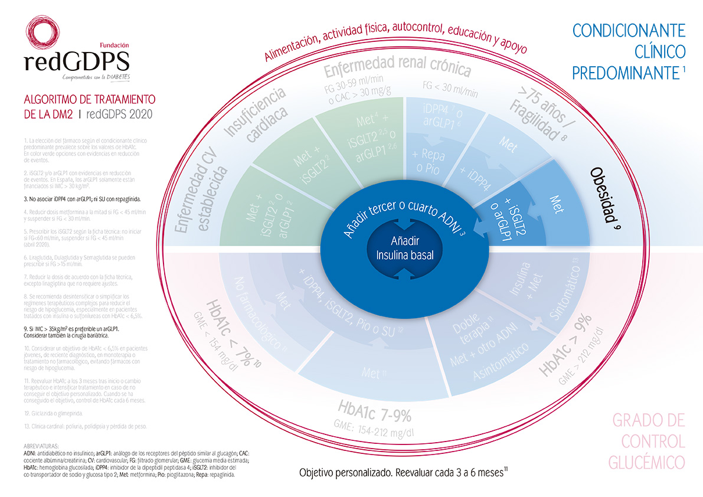
I en pacients amb obesitat ?
Cambios en el peso de los diferentes antidiabéticos (kg)
+3
  Insulina, sulfonilureas, glinidas, glitazonas
+2
+1
0
  metformina, iDPP-4, iαglucosidasas
-1
-2
iSGLT-2
arGLP-1
9. Si IMC > 35 kg/m² es preferible un arGLP1.
Considerar también la cirugía bariátrica
-3
Modificado de Moghissi E, et al. Endocr Pract. 2013;Feb 20:1-33
Disponible en https://www.redgdps.org/algoritmo-de-tratamiento-de-la-dm2-de-la-redgdps-2020/
Notes:
Pacientes con obesidad:
En presencia de obesidad los iSLGT2 y arGLP1 son preferibles por la pérdida de peso que comportan. En caso de obesidad grado 2 (IMC>35 kg/m²) sería preferible un arGLP1 ya que contribuye a controlar el apetito y al mismo tiempo se debe considerar seriamente la posibilidad de cirugía bariátrica. En general no son aconsejables los fármacos que incrementan el peso corporal (SU, repaglinida, pioglitazona e insulina) aunque suelen ser frecuentemente necesarios para conseguir un buen control glucémico con triple o cuádruple terapia. La meformina y los iDPP4 tienen un efecto neutro en el peso.
La metformina sigue siendo el fármaco de elección en el primer escalón farmacológico. En el segundo escalón se ha optado por un iSGLT2 o un arGLP1 porque ambos se asocian a pérdidas de peso similares en los ensayos clínicos comparativos (10). Los arGLP1, especialmente semanales pueden ayudar a mejorar el cumplimiento y son más eficaces en cuanto a reducción de HbA1c y peso por su efecto sobre el vaciamiento gástrico y el apetito, pero tienen una peor tolerancia y su precio es notablemente mayor. Por tanto, esta decisión se debería individualizar según el perfil y las preferencias del paciente: preferencia por la terapia oral, la necesidad de una gran reducción de peso, la presencia de un apetito excesivo y/o episodios de atracones, la tolerancia etc.

Slide 36
Change in body weight
arGLP1: efecto en el peso en estudios comparativos
SUSTAIN 1–5, 7, 9 AND 10
MONOTHERAPY
ADD-ON TO OAD
VS/ADD-ON TO BASAL INSULIN
Comparator:
Background:
Treatment dur. (w):
Baseline BW (kg):
Placebo¹
N/A
30
91.9
Sitagliptin²
MET±TZD
56
89.5
Placebo⁵
SGLT-2i
±MET±SU
30
91.7
Exenatide ER³
1–2 OADs
(MET/TZD/SU)
56
95.8
Dulaglutide⁴
MET
40
95.2
Liraglutide⁶
1–3 OADs
MET±SU±SGLT-2i
30
96.9
IGlar⁷
MET±SU
30
93.4
Placebo⁸
Basal
insulin±MET
30
91.7
*
*
*
*
*
*
*
*
*
*
*
*
SUSTAIN 1
*
SUSTAIN 2
SUSTAIN 9
SUSTAIN 3
SUSTAIN 7
SUSTAIN 10
SUSTAIN 4
SUSTAIN 5
Semaglutide 0.5 mg
Semaglutide 1.0 mg
Placebo
Sitagliptin 100 mg
Exenatide ER 2.0 mg
Dulaglutide 0.75 mg
Dulaglutide 1.5 mg
Liraglutide 1.2 mg
IGlar
*p<0.0001 vs comparator. BW, body weight; dur, duration; exenatide ER, exenatide extended release; IGlar, insulin glargine; MET, metformin; N/A, not applicable; OAD, oral antidiabetic drug; SGLT-2i, sodium-glucose co-transporter-2 inhibitor; SU, sulphonylurea; TZD, thiazolidinedione; w, week. 1. Sorli C et al. Lancet Diabetes Endocrinol 2017;5:251–60; 2. Ahrén B et al. Lancet Diabetes Endocrinol 2017;5:341–54; 3. Zinman B et al. Lancet Diabetes Endocrinol 2019 Mar 1. doi: 10.1016/S2213-8587(19)30066-X. [Epub ahead of print]; 4. Ahmann AJ et al. Diabetes Care 2018;41:258–66; 5. Pratley RE et al. Lancet Diabetes Endocrinol 2018;6:275–86; 6. Capehorn M et al. Presented at DUK 2019, 6–8 March 2019, Liverpool, UK. Poster Number P439; 7. Aroda VR et al. Lancet Diabetes Endocrinol 2017;5:355–66; 8. Rodbard HW et al. J Clin Endocrinol Metab 2018;103:2291–301.
Notes:
Los arGLP1 son el grupo de antidiabéticos más potente y con mayores reducciones de peso, especialmente Semaglutida, tal como se muestran en los estudios comparativos con otros antidiabéticos que se muestran en el gráfico.
Semaglutida subcutánea semanal se asoció con reducciones significativas en el peso frente al comparador en los estudios SUSTAIN 1-5 y 7, 9 y 10 (4-11)
En el caso de la dosis de semaglutida 1.0 mg, el grado de pérdida de peso fue al menos dos veces mayor que el comparador respectivo en cada ensayo (4-11).
1. Poirier P et al. Circulation 2006;113:898–918; 2. Hubert HB et al. Circulation 1983;67:968–77; 3. Abdullah A et al. Diabetes Res Clin Pract 2010;89:309–19; 4. Sorli C et al. Lancet Diabetes Endocrinol 2017;5:251–60; 5. Ahrén B et al. Lancet Diabetes Endocrinol 2017;5:341–54; 6. Ahmann AJ et al. Diabetes Care 2018;41:258–66; 7. Pratley RE et al. Lancet Diabetes Endocrinol 2018;6:275–86; 8. Aroda VR et al. Lancet Diabetes Endocrinol 2017;5:355–66; 9. Rodbard HW et al. J Clin Endocrinol Metab 2018;103:2291–301; 10. Zinman B et al. Lancet Diabetes Endocrinol 2019 Mar 1. doi: 10.1016/S2213-8587(19)30066-X. [Epub ahead of print]; 11. Capehorn M et al. Presented at DUK 2019, 6–8 March 2019, Liverpool, UK. Poster Number P439.

Slide 37
arGLP1 en el mundo real SIDIAP 2007-2014
N= 4.242 DM2
Edad: 58,6 años
Duración DM2 7,3 años
HbA1c: 8,8 ± 1,6%
IMC: 37.5 kg/m²
Antidiabéticos previos:
Metformina 83,2%
Sulfonilureas 33,4%
iDPP4 26,2%
Repaglinida 8,9%
Pioglitazona 7,2%
iSGLT2 0,2%
Insulina: 40,6%
arGLP-1 añadidos
Liraglutida 2504 (59.0%)
Exenatida 1348 (31.8%)
Lixisenatida 390 (9.2%)
Mata-Cases M et al. Curr Med Res Opin. 2019 Oct;35(10):1735-1744.
Notes:
En este estudio de mundo real, en la base de datos poblacional SIDIAP se evaluó la respuesta al tratamiento en pacientes con DM2 que inician tratamiento con un arGLP-1 entre 2007 y 2014.
Se evaluaron 4.242 pacientes (media de edad 58,6 años, 47,9% hombres, IMC 37,5 kg / m2) que iniciaron un arGLP-1 (liraglutida 59%, exenatida 31,8% y lixisenatida 9,2%). El 40,6% de recibían tratamiento con insulina. A los 6-12 meses, la media de HbA1c disminuyó de 8,8% a 7,7% (-0,97% ± 1,57) y perdieron en promedio 3,6 kg (± 6,2).
El 60% de los pacientes redujo tanto la HbA1c como el peso corporal, un 17% sólo el peso y un 17% sólo la HbA1c.
Un 47,2% de pacientes tuvieron una reducción de HbA1c> 1%. Las reducciones en HbA1c y peso fueron significativamente mayores entre los sujetos tratados con liraglutida que con exenatida o lixisenatida.
Conclusiones: La magnitud de las reducciones de la HbA1c y del peso corporal, y las diferencias entre fármacos del grupo terapéutico, fueron similares a las observadas en ensayos clínicos aleatorizados. La efectividad de este grupo farmacológico se confirma con datos de vida real aunque en casi una cuarta parte de pacientes no se observó ninguna reducción de la HbA1c.

Slide 38
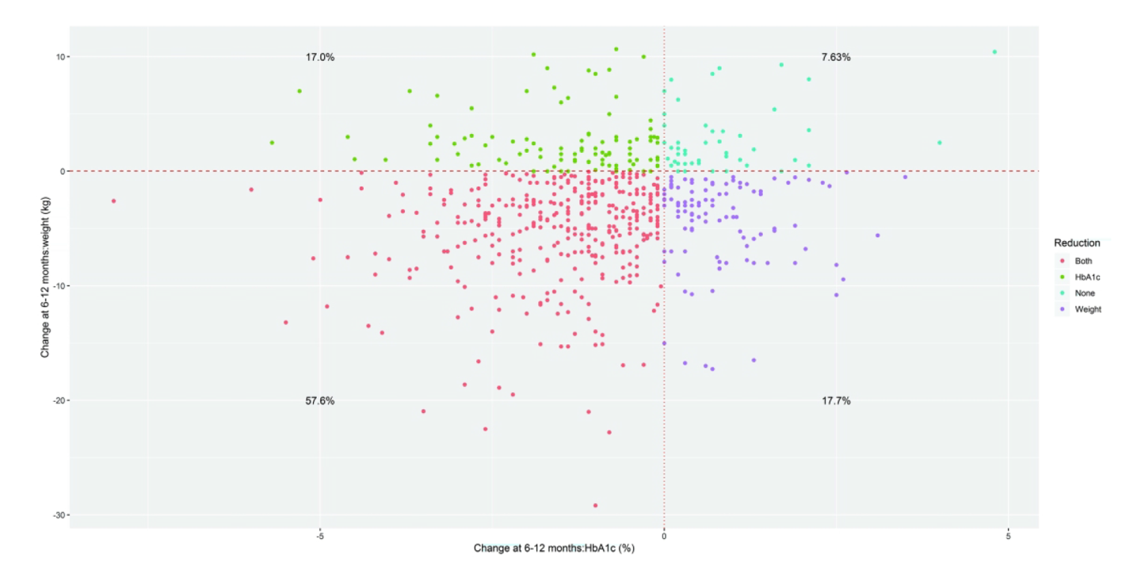
arGLP1 en el mundo real. SIDIAP 2007-2014
Reducciones de HbA1c y peso a los 6-12 mesos
N=4.242
17%
Reducción de HbA1c
No reducción de peso
7,6%
No Reducción
de peso ni de HbA1c
+10
Peso
-10
-20
57,6%
Reducción de
peso y de HbA1c
17,7%
Reducción peso
No reducción de HbA1c
-30
-5
HbA1c
0
+5
Mata-Cases M et al. Curr Med Res Opin. 2019 Oct;35(10):1735-1744.
Notes:
La respuesta en reducción de peso es muy variable con los arGLP1, desde pacientes que pierden hasta 20 o más kg a pacientes que no pierden ninguno. También ocurre con la HbA1c.
En los datos publicados de la respuesta a los arGLP1 en SIDIAP se puede comprobar este aspecto: una cuarta parte no reducen peso o HbA1c.
Por este motivo se recomienda suspender el fármaco que no ha sido efectivo a los 3-6 meses. Así por ejemplo, por razones de coste-efectividad se recomienda suspender los arGLP1 si no se ha producido una reducción de al menos un 1% en la HbA1c y de un 3% del peso corporal (Pautes i algoritmo RedGDPS). En estos casos, se puede probar con un iSGLT2.

Slide 39
Resultados de la adición de sulfonilureas, iDPP4 o iSGLT2
como segundo antidiabético en pacientes con DM2 en tratamiento con metformina y control glucémico insuficiente
MET+ Study
2010-2016
Cambios en la HbA1c a los 3-24 meses*
Cambios en el peso a los 3-24 meses*
HbA1c
previa (%) 8,78 8,75 8,77
Peso
Previo (kg) 89,2 89,5 91,4
 | IDPP4 | ISGLT2 | SU
N | 2.124 | 2.124 | 2.062
Año | 2016 | 2016 | 2016
Edad | 60,8 | 60,2 | 60,5
HbA1c | 8,78 | 8,77 | 8,75
Peso (kg) | 89,2 | 91,4 | 89,5
Duración | 7,6 | 7,9 | 7,3
Propensity Score Matching por:
sexo, edad, HbA1c, CKD-EPI,
peso y duración de la diabetes
* Análisis de casos completos (con valores pre y post)
Vlacho B et al. Diabetes Research and Clinical Practice 2020. doi: https://doi.org/10.1016/j.diabres.2020.108616 Published online 10 December 2020.
Notes:
En este estudio en mundo real en la base de datos SIDIAP se compararon los cambios en HbA1c, el efecto sobre el peso corporal o ambos combinados después de la adición de un DPP-4i, SGLT-2i o sulfonilureas (SU) a metformina. Los sujetos incluidos fueron emparejados por “propensity score matching” de acuerdo con la edad inicial, sexo, HbA1c, peso, fecha de inclusión, duración de la diabetes y función renal.
La reducción media absoluta de HbA1c fue prácticamente igual: 1,28% para iDPP4 1,29% para iSGLT2 y 1,26% para SU. En cambio la reducción de peso media fue: 1,21 kg para iDPP4, 3,47 kg para iSGLT2 y 0,04 kg para SU. Además se observaron pequeñas diferencias en la reducción de la presión arterial sistólica (1,07, 3,10 y 0,96 mmHg, respectivamente) a favor del SGLT-2i.
La conclusión de este estudio es que la adición de SGLT-2i a la metformina se asoció con mayores reducciones de peso con una eficacia de hipoglucemia similar entre las tres clases de fármacos. Por tanto, en pacientes con obesidad sería preferible el uso de un iSGLT2 en vez de iDPP4 o SU.
La reducción de peso con los iSGLT2 es comparable a la observada en el estudio observacional SIDIAP con los arGLP1 comentado previamente (-3,5 y -3,6 respectivamente).

Slide 40
3er graó
I ara què ?
Notes:
Ara ja tenim al malalt amb diabetis prenent 2 fàrmacs antidiabètics, però malgrat això, no ssolim el nostre objectiu de control. Que fem ara?

Slide 41
Pioglitazona
iDPP4
iSGLT2
arGLP1
Bsssssssssssssssssssssssssssss
Notes:
Si amb un segon fàrmac tampoc no s’assoleix el control, anem a la dreta on hi trobem les opcions de 3r esglaó: insulina o un tercer fàrmac hipoglucemiant (oral o parenteral)

Slide 42
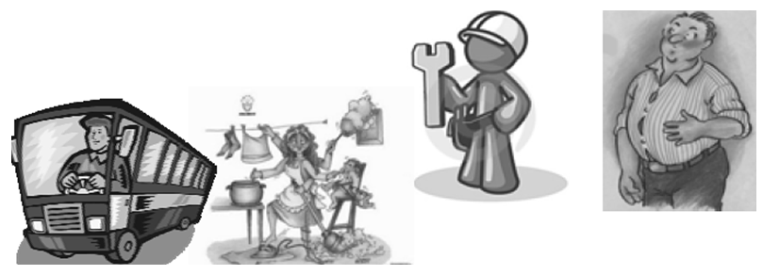
Pioglitazona
Obesitat abdominal
Síndrome metabòlica
Esteatohepatitis
Joves en actiu (màquines perilloses)
Insuficiència renal
No tolera metformina
Notes:
Entre els hipoglucemiants orals tenim la pioglitazona, fàrmac que té un mecanisme d’acció perifèric, no augmenta l’alliberament d’insulina en el pàncrees, no s’associa a hipoglucèmies i per tant es pot prescriure en pacients que treballen amb màquines potencialment perilloses. I també en pacients amb insuficiència renal.
A més, la pioglitazona té una acció pleomòrfica sobre la tensió arterial, augmenta la relació cHDL/cLDL, mobilitza el greix corporal disminuint el greix visceral i hepàtic, reduint el risc d’esteohepatitis.
És un fàrmac especialment efectiu en pacients amb obesitat centroabdominal.

Slide 43
Pioglitazona
v
Acció perifèrica
No hipoglucèmies
CI en insuficiència hepàtica
Potència Pleomòrfica (TA, greix, TG, Alb, PCR)
Evidència
(ProActive,…)
Retenció de líquids (Edemes, IC)
Fractures òssies a les extremitats
Esteatohepatitis
Pauta
Notes:
Com dèiem, la pioglitazona té un mecanisme d’acció perifèric, no s’associa a hipoglucèmies.
Té una acció pleomòrfica sobre la tensió arterial, redueix els TG, augmenta la relació cHDL/cLDL, redueix la PCR.
Disposa de l’assaig proactive que mostra una reducció de la MACE3.
Redueix el greix hepàtic, reduint el risc d’esteohepatitis.
Té una pauta cómoda.
Entre les limitacions hi ha la contraindicació en insuficiència hepàtica, s’associa a retenció hidrica (hi pot haver edemes, agreujament de la IC, anemia dilucional,…) i també –com amb altres fàrmacs- a un augment del risc de fractures òssies a les extremitats.

Slide 44
Pioglitazona
iDPP4
iSGLT2
arGLP1
Bsssssssssssssssssssssssssssss
Notes:
Una segona opció entre els fàrmacs de 3a línia son els iDPP4, les gliptines.

Slide 45
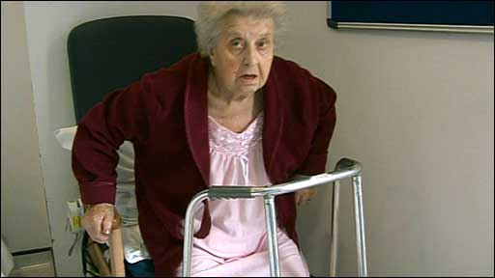
Gliptines
Sitagliptina
Vildagliptina
Saxagliptina
Alogliptina
Linagliptina
Gemigliptina
Evogliptina
Notes:
Un grup de fàrmacs amb pobre eficàcia, que no redueixen el risc de complicacions cardiovasculars i que, si més no, no produeixen hipoglucèmies i, per això, es posicionen per a pacients fràgils.

Slide 46
Gliptines (iDPP4)
Mecanisme d’acció incretínic
Molt baixa potència
No hipoglucèmies
Ajust de dosi en Ins. Renal (exc. Lina)
EA GI, infeccions, pancreatitis RR 1,8
Evidència CV neutral (Insuf. Cardiaca RR 1,27?)
Pauta terapèutica
Notes:
Entre els punts més o menys forts, tenim el mecanisme d’acció incretínic, inhibint l’enzim que degrada les incretines, no causa hipoglucèmies i que tenen una pauta terapèutica còmoda d’un comprimit al dia, com moltes altres opcions.
Entre els punts febles, son fàrmacs amb molt baixa potència en pacients caucàsics (son fàrmacs amb força assaigs en pacients asiàtics entre els que son més eficaços).
El segon punt feble és que s’elimina per via renal i, en pacients amb insuficiència renal, cal ajustar les dosis… cosa que moltes vegades no fem (excepte la linagliptina que només un 5% s’elimina per via renal).
Tot i que es consideren fàrmacs segurs, els estudis mostren que tots els incretínics s’associen a efectes adversos gastrointestinals i pancreatitis i infeccions bacterianes.
Com dèiem abans, els estudis de seguretat cardiovascular mostren que les gliptines son neutrals quant a la incidència de complicacions cardiovasculars. Cap d’elles apunta a beneficis cardiovasculars; al contrari, en alguns estudis algunes s’han associat a increments de les hospitalitzacions per insuficiència cardiaca.

Slide 47
Pioglitazona
iDPP4
iSGLT2
arGLP1
Bsssssssssssssssssssssssssssss
Notes:
La tercera opció serien les gliflozines, els iSGLT2

Slide 48
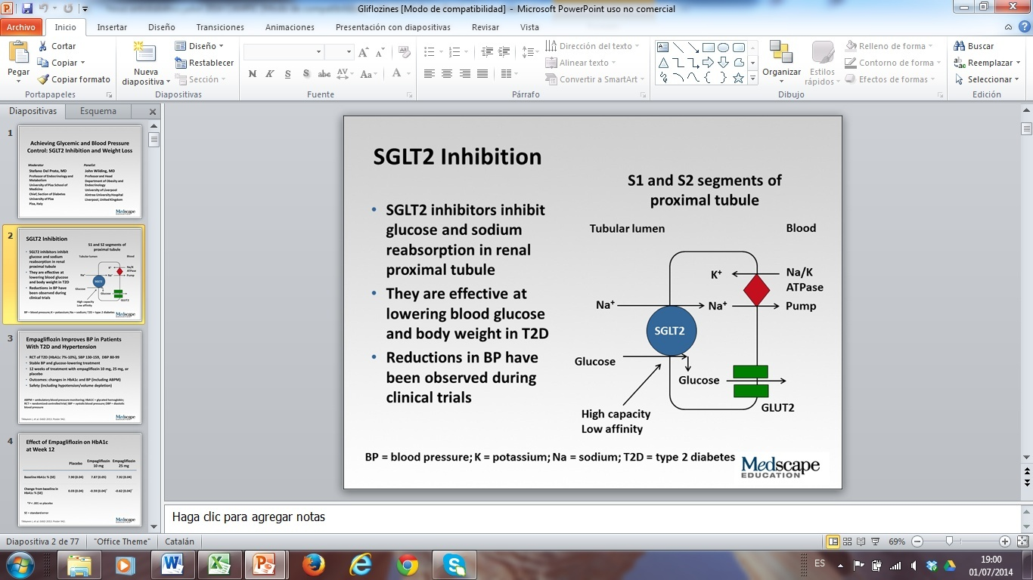
Gliflozines (iSGLT2)
Dapagliflozina
Canagliflozina
Empagliflozina
Ertugliflozina
Ipragliflozina
Sotagliflozina
Notes:
Es a dir, els inhibidors de la bomba recaptadora de glucosa i sodi.
El bloqueig renal de la recuperació de sodi i glucosa fa que aquests pacients eliminin més sodi i glucosa.
Per tant hi ha una major natriuresi, amb les seves conseqüències en la hipertensió arterial i la volèmia
L’eliminació de la glucosa comporta un major risc d’infeccions urinaris i genitals i una pèrdua calòrica.

Slide 49
Gliflozines (iSGLT2)
Excreció glucosa
Pèrdua calòrica/pes 4%
No usar en FG<45
No hipoglucèmies
Descens TAS 4 mmHg (transitori?)
Risc deshidratació i hipotensió arterial
Potència HbA1c 0,9%
EA: 4% infeccions
4% suspensions,
Pauta terapèutica
Fractures òssies
Notes:
Els punts forts de les gliflozines son, doncs, l’excreció de glucosa i una pèrdua calòrica modesta, del voltant del 4%
No estimulen l’alliberament d’insulina i, per tant, no s’associen a augment de pes ni hipoglucèmies
El descens de la TAS del voltant de 4 mm Hg pot ser rellevant quant al risc cardiovascular. Recordo l’assaig clínic HOPE en el que l’addició de ramipril s’associava a una reducció mitjana de 3 mmHg i això es va associat a una reducció del 15% d’events CV en pacients d’alt risc.
Com en altres casos, la pauta terapèutica (un comprimit al dia) és còmoda.
En la banda negativa tenim que les gliflozines no son eficaces en pacients amb un pobre filtrat glomerular, la natriuresi incrementa el risc de deshidratació o d’hipotensió arterial, no son dels hipoglucemiants més potents i s’associa a infeccions urinàries i genitals que poden ser greus i també a fractures òssies de dificil explicació.

Slide 50
Pioglitazona
iDPP4
iSGLT2
arGLP1
Bsssssssssssssssssssssssssssss
Notes:
Una opció terapèutica parenteral son els anàlegs o agonistes del pèptid similar al glucagó 1 (GLP1)

Slide 51
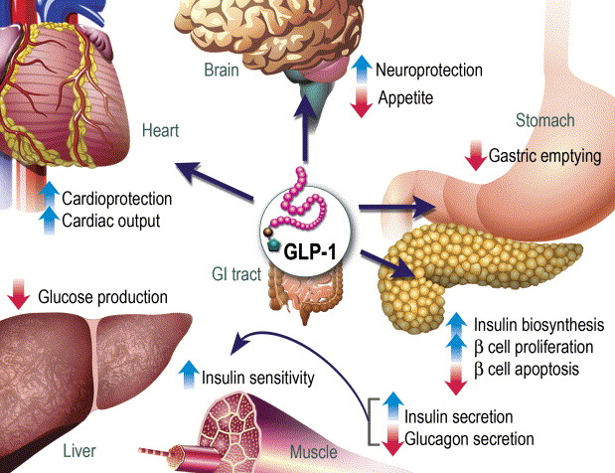
arGLP1
Exenatida d/s
Liraglutida
Lixisenatida
Dulaglutida
Semaglutida
https://www.sciencedirect.com/science/article/pii/S1550413106000283
Notes:
Activen els receptors GLP-1 en
Cèlul·les beta del pàncrees;
Sistema Nerviós Autònom
Sistema Nerviós Central
Secreció d’Insulina ↑ molt lleument (efecte glucosa-dependent)
Secreció de Glucagó ↓ (glucosa-dependent)
Enlenteix el buidat gàstric
Sacietat ↑
Reducció del Pes
Potencial millora de la funció/massa de cèls beta

Slide 52
arGLP1
Md’A incretínic
Potència HbA1c +-1%
EA gastrointestinals
Hipersensibilitat
No hipoglucèmies
Pèrdua de pes (-3kg)
Via parenteral
EA Pancrees (-itis.Ca)
Trastorns tiroïdals
Evidència MCV
Metodologia AC
Notes:
Entre els aspectes positius tenim el mecanisme d’acció que hem explicat,
la potencia mitjana en el descens de la glicada
Que no s’associa per se a hipoglucèmies,
La pèrdua de pes del voltant del 3% i les evidències en insuficiència cardiaca i, potencialment en malaltia cardiovascular i en la funció renal
En la part negativa tenim els efectes adversos gastrointestinals, que son mes frequents I intensos que amb gliptines, provocant nàusees, vomits I diarrea. També hi ha casos d’hipèrsensibilitt i de pancreatitis aguda, d’hiperplàsia de cèls C tiroïdals,
Que s’administra per via parenteral.
I que ha hagut irregularitats en alguns assaigs clínics.

Slide 53
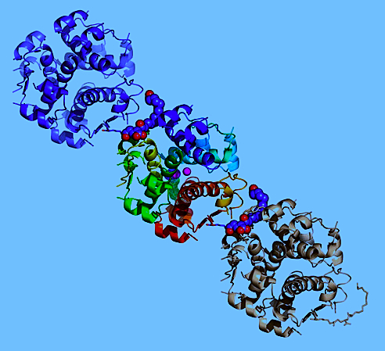
Insulines
NPH
Detemir
Glargina
Degludec
Notes:
Quant a les insulines, també en 3a línia de tractament en les pautes d’harmonització del tractament farmacològic de la diabetis mellitus tipus 2

Slide 54
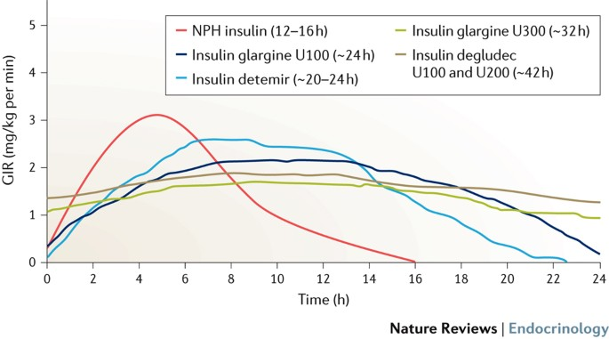
Insulines
No bon control glucèmic amb biteràpia, es recomana NPH nocturna.
Els anàlegs d’acció prolongada (glargina recomanada) es consideren
  davant d’episodis recurrents d’hipoglucèmia simptomàtica o
  quan cal simplificar la pauta (ja a la 1a prescripció).
Notes:
Quan no hi ha bon control glucèmic amb biteràpia oral, les pautes recomanen valorar l’opció de tractament amb insulina i, com a primera opció, recomanen la dosi nocturna d’insulina NPH.
Els anàlegs d’insulina es consideren
davant d’episodis recurrents d’hipoglucèmia simptomàtica o
quan el pacient està tractat amb dues o més administracions d’insulina i és convenient simplificar la pauta
Entre els anàlegs, la glargina és la insulina recomanada
En la gràfica veiem que només la insulina glargina 100, la glargina 300 (toujeo) i la degludec aconsegueixen un control glucèmic durant 24 o més hores.

Slide 55
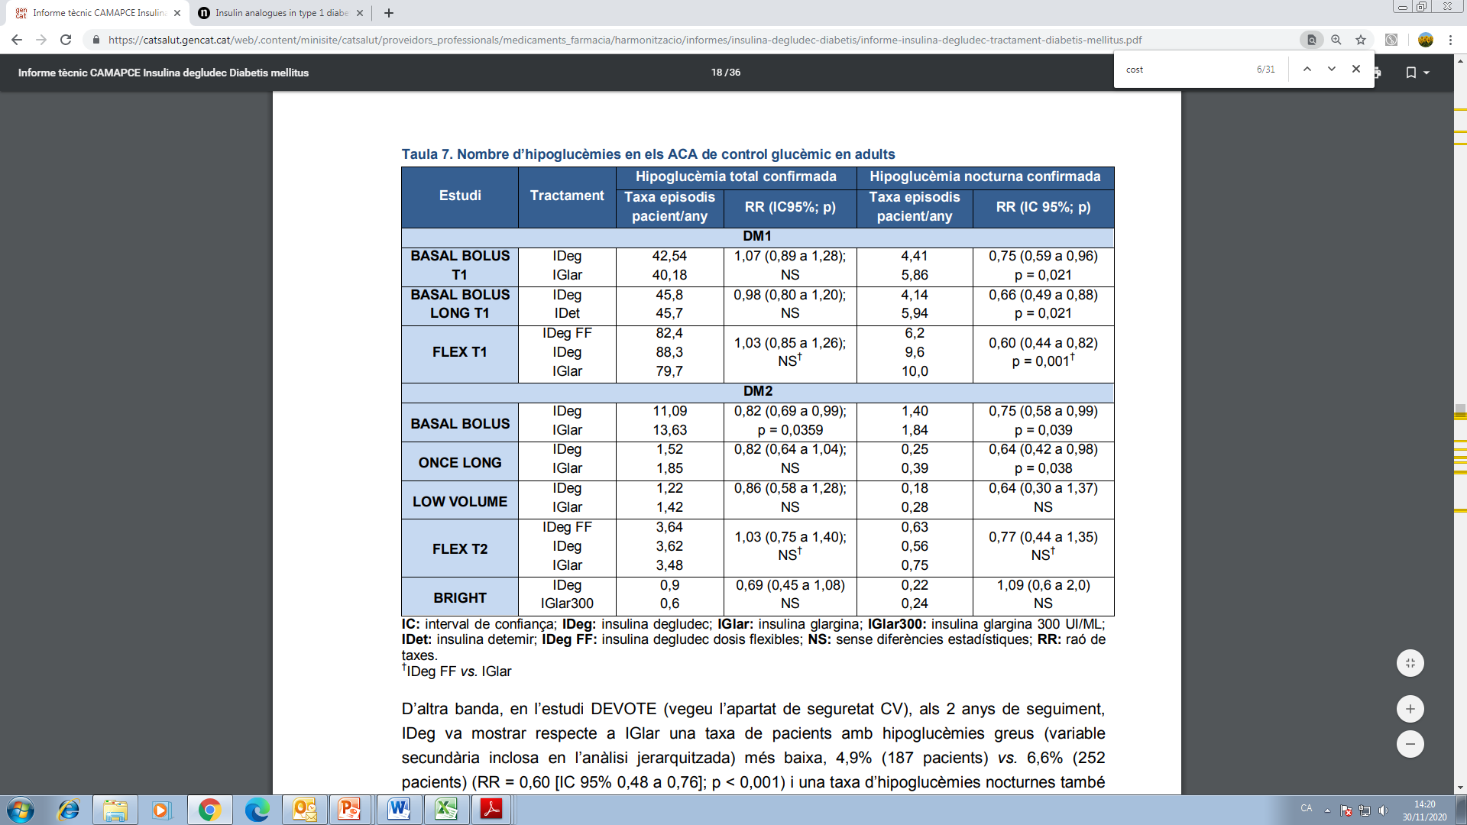
Insulines
Notes:
Totes les insulines son humanes.
I totes les insulines produeixen hipoglucèmies. I sinó que ens ho expliquin els pacients amb DM1
A la segona columna de la taula veiem que la taxa d’episodis d’hipoglucèmies per pacient i any son molt més elevades en DM1 (entre 40 i 90) i molt menys en DM2 (la majoria d’estudis entre 1 i 4 per pacient i any)
Si que és cert que hi ha diferències farmacocinètiques entre les insulines, però aquestes diferències FC evidents no es tradueixen en menys hipoglucèmies per a la glargina respecte de l’NPH
Ni que es faci un maltractament de les dades d’hipoglucèmies hi ha diferències. El còmput total d’hipoglucèmies és igual, sense diferències... Com veiem a la 3a columna de la taula on hi ha els cercles vermells.
Si es trossegen entre diürnes i nocturnes, greus o lleus, podem arribar a tenir diferències en un sentit en un tipus (per exemple les nocturnes com veiem en la part de dalt en pacient amb DM1 i en alguns estudis en DM2) però també tenim les diferències inverses en el tipus complementari (p.ex. Hipoglucèmies diurnes).

Slide 56
Insulines
Eficàcia similar (HbA1c)
Sense diferències en MCV
Hipoglucèmies confirmades i greus similars a les d’altres anàlegs d’insulina.
En DM2: no diferències en hipoglucèmies totals ni en hipoglucèmies greus
Pacients amb risc d’hipoglucèmia, menys hipoglucèmies simptomàtiques i nocturnes: -11% en DM1/-30% en DM2 (IDeg vs Iglar)
Pacients amb alt risc d’hipoglucèmia En DM1 i alt risc d’hipoglucèmia: -35%
El cost d’IDeg és superior
Notes:
IDeg té un cost mes elevat (a la gràfica tenim el preu diari adalt i anual abaix d’un pacient hipotètic que requeris 40 Unitats diàries)
Degludec requereix validació sanitària i està finançada de forma restringida per a pacients amb DM1 o DM2 tractats amb insulines i anàlegs d’insulina d’acció prolongada que necessiten dues injeccions basals diàries i que es caracteritzen per tenir un risc alt de patir hipoglucèmies.
IDeg presenta una eficàcia similar a la dels altres anàlegs d’acció prolongada (quant a reducció de la glicada).
Els assaigs clínics mostren unes taxes d’hipoglucèmies totals, confirmades i greus similars a les d’altres anàlegs d’insulina... En el conjunt de pacients
Si mirem només el grup de pacients amb ALT RISC d’hipoglucèmia, Degludec es va associar a unes menors taxes d’hipoglucèmies simptomàtiques confirmades i nocturnes inferiors a IGlar.
Aporta una reducció setmanal de 0,02 hipoglucèmies simptomàtiques menys per pacient (reducció relativa de l’11%) en DM1 i 0,01 menys per pacient i setmana (reducció relativa del 30%) en DM2.
Si mirem en aquests pacients amb alt risc d’hipoglucèmia les hipoglucèmies greus: en nombre absolut les reduccions son molt menors (0,002 per pacient i setmana) però representa una reducció relativa del 35% en DM1. En DM2 les diferències en hipoglucèmies greus no van ser estadísticament significatives.
Quant a la seguretat cardiovascular en pacients amb MCV, degludeg i glargina els resultats d’events CV son similars.
Les taxes d’hipoglucèmies greus son molt baixes però inferiors amb IDeg (0,05 hipoglucèmies greus menys per pacient en dos anys).
Retinopatia diabètica. Sense diferències
Lipohipertròfia: 1-2%
Reaccions punt d’injecció: 3-6% vs 0,3% (lleus)
Anticossos anti-insulina: 23%-31% (IG)

Slide 57
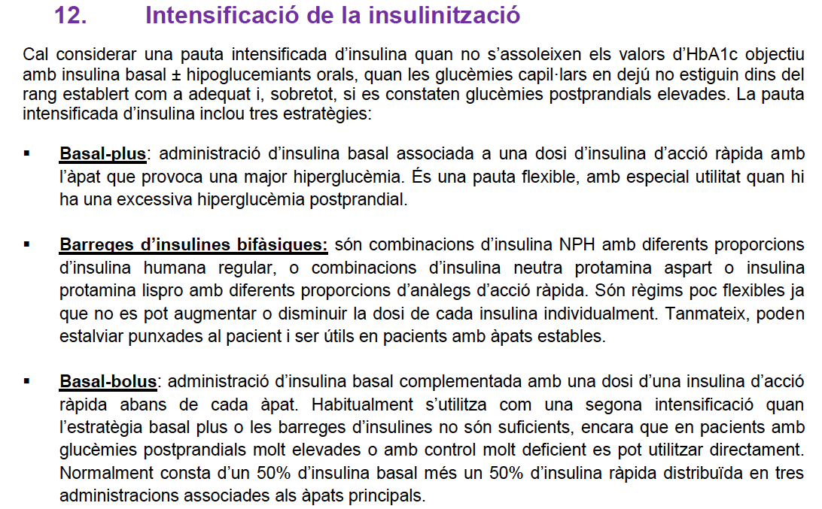
Insulines
Notes:
Quan no s’assoleixen els valors objectiu d’HbA1c, en les glucèmies capil·lars en dejú o en glucèmies postprandials elevades...amb insulina basal ± hipoglucemiants orals ....es pot considerar intensificar la pauta d’insulina
Podem intensificar la pauta amb:
Basal-plus: pautem una insulina basal i, a més, una dosi d’insulina d’acció ràpida amb l’àpat que provoca una major hiperglucèmia. És flexible i util.
Barreges d’insulines bifàsiques: són combinacions de basal i ràpida amb diferents proporcions fixes. Per tant son poc flexibles però poden estalviar punxades al pacient que té àpats estables.
Quan no n’hi ha prou amb aquestes dues, tenim la
Basal-bolus: que seria la prescripció d’una insulina basal més una insulina ràpida abans de cada àpat. Normalment és un 50% d’insulina basal més un 50% d’insulina ràpida distribuïda en tres administracions en els àpats principals.

Slide 58
I en el tercer esglaó….. Insulina?
Disponible en https://www.redgdps.org/algoritmo-de-tratamiento-de-la-dm2-de-la-redgdps-2020/
Notes:
En el algoritmo de la RedGDPS, a diferencia de las Pautes, cuando fracasa la terapia combinada con dos fármacos se porpone añadir un tercer o incluso un cuarto fármaco antidiabético no insulínico.
En general la insulinización se asocia a incremento de peso, por lo que se reserva para casos en que el control glucémico es francamente deficiente (HbA1c >9%), ya que los beneficios a largo plazo de la mejora del control glucémico superan los inconvenientes del posible incremento de peso. Además, este incremento de peso se puede contrarrestar manteniendo o añadiendo antidiabéticos como metformina, arGLP1 e iSGLT2. En algunos casos, la adición de pioglitazona puede reducir las necesidades de insulina, pero también puede producir aumento de peso y edemas por retención hidrosalina.
Tras el fracaso de la biterapia se optará por la triple terapia oral o con un arGLP1. Se debe evitar la asociación de sulfonilureas con repaglinida por el riesgo elevado de hipoglucemias y de iDPP4 con arGLP1 porque dado que comparten el mismo mecanismo de acción no añaden una mayor eficacia y si en cambio un incremento innecesario del coste.
Actualmente el documento de consenso ADA/EASD considera a los arGLP1como el primer inyectable a probar antes de la insulinización en pacientes con obesidad. En el caso de los arGLP1 semanales, con una eficacia similar o superior a la de la insulinización basal, constituye una pauta más conveniente para la mayor parte de los pacientes ya que no requiere autoanálisis o ajustes frecuentes de dosis y por tanto requiere un menor esfuerzo educativo y de recursos para los profesionales. Finalmente, recordar que en cualquier momento se puede recurrir a la adición de insulina basal manteniendo los antidiabéticos que previamente se hayan mostrado eficaces.

Slide 59
arGLP1 vs insulina basal
en pacientes tratados con Met ± SU
Daily Liraglutide¹
LEAD 5 Lira Glargine
Weekly Exenatide²
DURATION 3 Exe Glargine
Weekly Semaglutide³
SUSTAIN 4 Sema 1 Glargine
Weekly Dulaglutide⁴
AWARD 2 Dula 1.5 Glargine
0
–0.7
-0.6
Δ mean HbA1c from baseline (%)
-0.8
–1.0
-1.0
-0.9
-1.1
–1.3
-1.2
-1.3
–1.6
-1.6
ΔPeso (kg): -1.8 +1.6 -2.1 +2.4 -5.2 +1.2 -1.9 +1.4
Hipos (%): 27 29 36 56 6 11 54 69
1. Russell-Jones D et al. Diabetologia 2009; 52:2046-55. 2. Diamant M et a. Diabetes Care. 2012; 35(4):683-9. 3 Aroda VR et al. Lancet Diabetes Endocrinol. 2017;5(5):355-366.
4. Georgino F et al. Diabetes Care. 2015;38(12):2241-9.
Notes:
arGLP-1 como alternativa a la insulinización.
Diferentes estudios comparativos con arGLP1 (exenatida diario, exenatida semanal, semaglutida y dulaglutida) frente a la insulinización con insulina basal (glargina o detemir) han mostrado reducciones de la HbA1c superiores (en el caso de Semaglutida en SUSTAIN 4 de 1,6% vs 0,8%) y diferencias de peso medias entre 3,4 y 6,4 kg, a favor de los arGLP-1, además de un menor riesgo de hipoglucemias.
Por todo ello, actualmente se considera a los arGLP-1 una alternativa adecuada a la insulinización en pacientes obesos y un fármaco a considerar como primer inyectable según el algoritmo de la ADA/EASD y de la RedGDPS.

Slide 60
Adjusted HbA1c reduction by previous
HbA1c after 6-12 months of intensification
N= 18,407* 18,407 8,240 7,045 1,318 616 674 514
Previous HbA1c (%) 9.0 9.4 8.7 8.7 9.1 9.0 8.7
%
23,678 patients treated with ≥2 NIADs (72.4% on Met+ SU) and HbA1c ≥7% in 2010, followed until the end of 2014.
There were 21,241 intensifications in 15,205 patients.
* Number of cases with pre and post HbA1c values available
Canivell S, Mata-Cases M, Real J et al. Obes Metab. 2019;1–8. https://doi.org/10.1111/dom.13663
Demographic and clinical characteristics at baseline
Demographic and clinical characteristics at baseline
Demographic and clinical characteristics at baseline
Characteristic | Overall population (N=23.678) | Patients with treatment intensified (N=17.465)
Age. mean (SD). years | 66.7 (10.5) | 68.7 (10.5)
<75 years. n (%) | 18.416 (77.8) | 14.043 (80.4)
≥75 years. n (%) | 5.262 (22.2) | 3.422 (19.6)
Gender. males. n (%) | 12.675 (53.5) | 9.319 (53.4)
Diabetes duration. mean (SD). years | 8.0 (5.2) | 8.0 (5.2)
<5 years. n (%) | 6.164 (26.0) | 4.572 (26.2)
5-10 years. n (%) | 12.514 (52.9) | 9.258 (53.0)
11-20 years. n (%) | 4.448 (18.8) | 3.219 (18.4)
>20 years. n (%) | 542 (2.2) | 407 (23.3)
HbA1c. mean. % (SD) [mmol/mol] | 8.4 (1.2) [68] | 8.6 (1.3) [70]
HbA1c by category. % (mmol/mol). n (%)
7.0-7.9 % (53-63) | 10.948 (46.2) | 7.034 (40.3)
8.0-9.9% (64-85) | 10.016 (42.3) | 8.029 (46.0)
≥10 (86) | 2.714 (11.5) | 2.402 (13.8)
HbA1c ≥8% (64 mmol/mol). n (%) | 12.730 (53.8) | 10.431 (59.7)
BMI. mean (SD). kg/m² | 30.2 (5.0) | 30.4 (5.1)
Obesity (BMI ≥30 kg/m²). n (%) | 9.599 (46.5) | 7.233 (41.4)
Charlson index score. mean (SD) | 1.56 (0.9) | 1.56 (0.9)
Low comorbidity (score=1). n (%) | 15.207 (64.2) | 11.227 (64.3)
Average comorbidity (score=2). n (%) | 5.286 (22.3) | 3.688 (22.1)
High comorbidity (score=3). n (%) | 2.145 (9.1) | 1.601 (9.2)
Very high comorbidity (score ≥4). n (%) | 1.040 (4.4) | 769 (4.4)
Microvascular complications*. n (%) | 6.382 (27.0) | 4.862 (27.8)
Macrovascular complications†. n (%) | 3.760 (15.9) | 2.737 (15.7)
Heart failure. n (%) | 590 (2.5) | 422 (2.4)
Chronic kidney disease‡. n %
Moderate (eGFR 30-60 mL/min) | 4.000 (16.9) | 2.874 (16.5)
Severe (eGFR <30 mL/min) | 107 (0.5) | 96 (0.6)
Characteristic | Overall population (N=23.678) | Patients with treatment intensified (N=17.465)
Age. mean (SD). years | 66.7 (10.5) | 68.7 (10.5)
<75 years. n (%) | 18.416 (77.8) | 14.043 (80.4)
≥75 years. n (%) | 5.262 (22.2) | 3.422 (19.6)
Gender. males. n (%) | 12.675 (53.5) | 9.319 (53.4)
Diabetes duration. mean (SD). years | 8.0 (5.2) | 8.0 (5.2)
<5 years. n (%) | 6.164 (26.0) | 4.572 (26.2)
5-10 years. n (%) | 12.514 (52.9) | 9.258 (53.0)
11-20 years. n (%) | 4.448 (18.8) | 3.219 (18.4)
>20 years. n (%) | 542 (2.2) | 407 (23.3)
HbA1c. mean. % (SD) [mmol/mol] | 8.4 (1.2) [68] | 8.6 (1.3) [70]
HbA1c by category. % (mmol/mol). n (%)
7.0-7.9 % (53-63) | 10.948 (46.2) | 7.034 (40.3)
8.0-9.9% (64-85) | 10.016 (42.3) | 8.029 (46.0)
≥10 (86) | 2.714 (11.5) | 2.402 (13.8)
HbA1c ≥8% (64 mmol/mol). n (%) | 12.730 (53.8) | 10.431 (59.7)
BMI. mean (SD). kg/m² | 30.2 (5.0) | 30.4 (5.1)
Obesity (BMI ≥30 kg/m²). n (%) | 9.599 (46.5) | 7.233 (41.4)
Charlson index score. mean (SD) | 1.56 (0.9) | 1.56 (0.9)
Low comorbidity (score=1). n (%) | 15.207 (64.2) | 11.227 (64.3)
Average comorbidity (score=2). n (%) | 5.286 (22.3) | 3.688 (22.1)
High comorbidity (score=3). n (%) | 2.145 (9.1) | 1.601 (9.2)
Very high comorbidity (score ≥4). n (%) | 1.040 (4.4) | 769 (4.4)
Microvascular complications*. n (%) | 6.382 (27.0) | 4.862 (27.8)
Macrovascular complications†. n (%) | 3.760 (15.9) | 2.737 (15.7)
Heart failure. n (%) | 590 (2.5) | 422 (2.4)
Chronic kidney disease‡. n %
Moderate (eGFR 30-60 mL/min) | 4.000 (16.9) | 2.874 (16.5)
Severe (eGFR <30 mL/min) | 107 (0.5) | 96 (0.6)
Characteristic | Overall population (N=23.678) | Patients with treatment intensified (N=17.465)
Age. mean (SD). years | 66.7 (10.5) | 68.7 (10.5)
<75 years. n (%) | 18.416 (77.8) | 14.043 (80.4)
≥75 years. n (%) | 5.262 (22.2) | 3.422 (19.6)
Gender. males. n (%) | 12.675 (53.5) | 9.319 (53.4)
Diabetes duration. mean (SD). years | 8.0 (5.2) | 8.0 (5.2)
<5 years. n (%) | 6.164 (26.0) | 4.572 (26.2)
5-10 years. n (%) | 12.514 (52.9) | 9.258 (53.0)
11-20 years. n (%) | 4.448 (18.8) | 3.219 (18.4)
>20 years. n (%) | 542 (2.2) | 407 (23.3)
HbA1c. mean. % (SD) [mmol/mol] | 8.4 (1.2) [68] | 8.6 (1.3) [70]
HbA1c by category. % (mmol/mol). n (%)
7.0-7.9 % (53-63) | 10.948 (46.2) | 7.034 (40.3)
8.0-9.9% (64-85) | 10.016 (42.3) | 8.029 (46.0)
≥10 (86) | 2.714 (11.5) | 2.402 (13.8)
HbA1c ≥8% (64 mmol/mol). n (%) | 12.730 (53.8) | 10.431 (59.7)
BMI. mean (SD). kg/m² | 30.2 (5.0) | 30.4 (5.1)
Obesity (BMI ≥30 kg/m²). n (%) | 9.599 (46.5) | 7.233 (41.4)
Charlson index score. mean (SD) | 1.56 (0.9) | 1.56 (0.9)
Low comorbidity (score=1). n (%) | 15.207 (64.2) | 11.227 (64.3)
Average comorbidity (score=2). n (%) | 5.286 (22.3) | 3.688 (22.1)
High comorbidity (score=3). n (%) | 2.145 (9.1) | 1.601 (9.2)
Very high comorbidity (score ≥4). n (%) | 1.040 (4.4) | 769 (4.4)
Microvascular complications*. n (%) | 6.382 (27.0) | 4.862 (27.8)
Macrovascular complications†. n (%) | 3.760 (15.9) | 2.737 (15.7)
Heart failure. n (%) | 590 (2.5) | 422 (2.4)
Chronic kidney disease‡. n %
Moderate (eGFR 30-60 mL/min) | 4.000 (16.9) | 2.874 (16.5)
Severe (eGFR <30 mL/min) | 107 (0.5) | 96 (0.6)
Previous HbA1c (%) 8.95 9.37 8.68 8.66 9.09 8.96 8.66
Notes:
Pero, podemos preguntarnos si en el mundo real la insulina no es más potente que el resto de antidiabéticos?..
Se realizó un estudio de cohorte retrospectivo, utilizando historias clínicas electrónicas de la base de datos SIDIAP (2010-2014) con el objectivo de evaluar el control glucémico tras la intensificación del tratamiento en pacientes con DM2 insuficientemente controlados con ≥2 fármacos antidiabéticos distintos de la insulina (ADNIS).
Se realizaron 21.241 intensificaciones en 15.205 pacientes con una media (DE) de HbA1c de 9,02% (± 1,35). Los inhibidores de insulina y dipeptidil peptidasa-4 (DPP4i) fueron las terapias añadidas con más frecuencia. La reducción media de HbA1c ajustada al valor inicial fue del 0,78% (IC del 95%, −0,80 a − 0,76), variando de −0,69% con DPP4i a −0,85% con agonistas del receptor del péptido 1 similar al glucagón.
La reducción dependió principalmente de los valores de HbA1c de preintensificación, con pequeñas diferencias entre los fármacos.
Estos resultados confirman la no inferioridad de los ADNIS como tercer antidiabético alternativa a la insulinización.

Slide 61
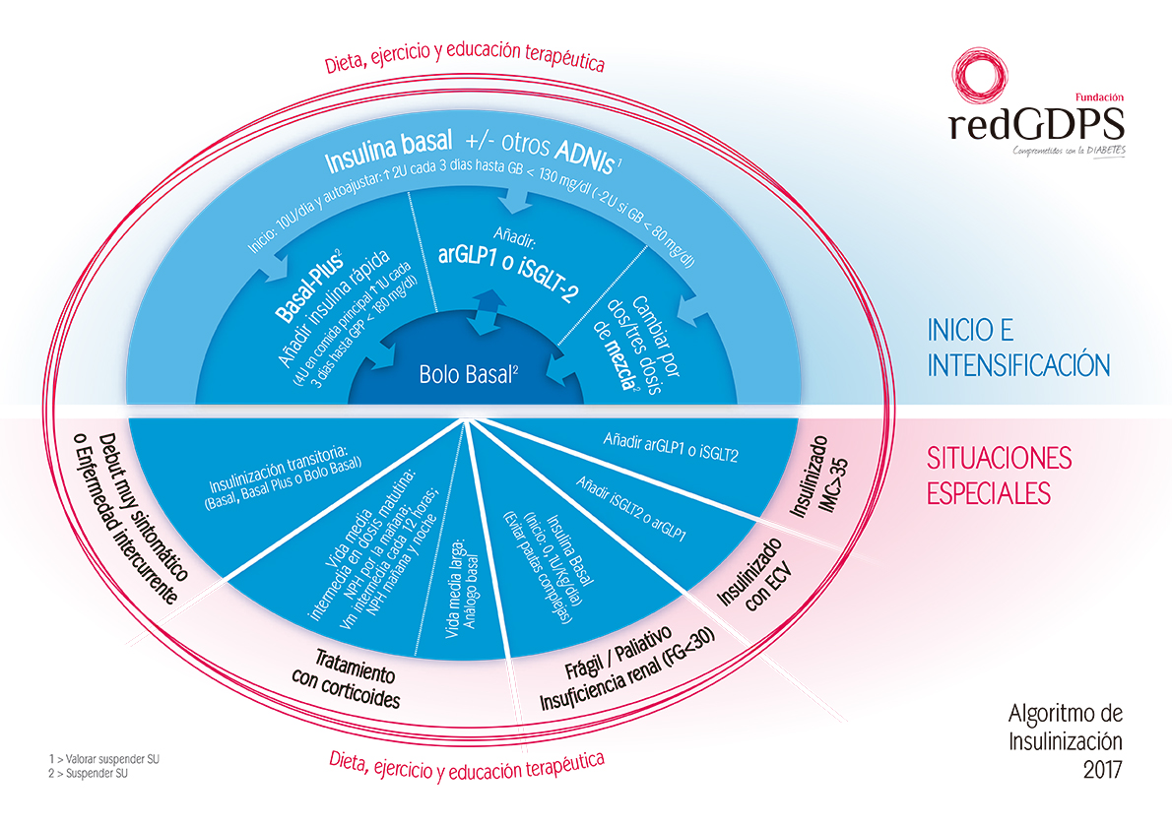
I quan no n’hi ha prou
amb insulina basal?…..
múltiples dosis
d’insulina prandial?
Un 40% de los pacientes que inician un arGLP1 ya están insulinizados *
* Mata-Cases M et al. Curr Med Res Opin. 2019 Oct;35(10):1735-1744.
Notes:
La adición de AR GLP1 a la insulina basal puede resultar una eficaz combinación para grupos específicos de pacientes que reciben insulina basal y mantienen un mal control de la glucemia postprandial. Se consigue una mejor evolución ponderal, menor tasa de hipoglucemias y menores dosis de insulina con una reducción de la HbA1c y de la glucemia postprandial igual o ligeramente más eficaz.
Esta pauta con arGLP1 añadida a insulina basal seria de elección en personas con DM2 y limitaciones para pautas con más dosis de insulina, tales como: 1) Obesos en los que pautas con más dosis de insulina podrían incrementar el peso (IMC > 35 kg/m2). 2) Personas que han sufrido un evento macrovascular. 3) Personas con antecedentes de hipoglucemias o alto riesgo de sufrirlas 4) Personas que no quieren o pueden utilizar múltiples dosis de insulina
La adición de un arGLP1 a la insulina basal es tan eficaz como la adición de dosis de insulina prandial cuando, una vez conseguido el buen control de la glucemia basal, no se consigue el objetivo de HbA1c. La mayoría de los estudios muestran una eficacia igual o superior a la adición de insulina prandial, y con pérdida de peso y menos hipoglucemia. En el estudio de SIDIAP un 40% de los pacientes que iniciaban un arGLP1 ya llevaban insulina basal, lo que sugiere que en el mundo real se está llevando a cabo este tipo de intensificación como alternativa a las múltiples de insulina prandial.
Los iSGLT-2 son otra alternativa terapéutica a la hora de intensificar el tratamiento con insulina basal puesto que actúan por un mecanismo independiente a la insulina y por tanto complementan su acción con pérdida ponderal, sin incremento del riesgo de hipoglucemia y con disminución sustancial de las dosis de insulina, siendo de elección en pacientes obesos y con altas dosis de insulina y /o que hayan sufrido un evento macrovascular.

Slide 62
arGLP1 vs insulina prandial
en pacientes tratados con insulina basal
Exenatida vs Lispro¹
Albiglutida vs Lispro²
Liraglutida vs Aspart³
Lixisenatida vs Glulisina⁴
EXE
2/d
Lispro
3/d
ALBI
1/sem
Lispro
3/d
LIRA
1/d
Aspart
1/d
LIXI
1/d
Glulisina
3/d
0
Δ media HbA1c desde inicio (%)
–0.4
-0.39
–0.8
-0.66
-0.6
-0.74
-0.82
-0.8
–1.2
-1.1
-1.1
ΔPeso (kg): -2.5 2.1 -0.7 0.8 -2.8 0.9 -0.6 1.4
Hipos graves: 2.1 5.2 1.0 2.1 1.0 8.2 0 0
–1.6
1. Diamant M, et al, . Diabetes Care. 2014;37(10):2763-73
2. Rosenstock J et al. Diabetes Care 2014; 37(8):2317-25
3. Mathieu C et al. Diabetes Obes Metab. 2014;16(7):636-44
4. Rosenstock J et al. Diabetes Care. 2016;39(8):1318-28.
Notes:
Disponemos de cuatro ensayos clínicos que comparan la adición de arGLP-1 (exenatida, Albiglutida, liraglutida y lixisenatida) con la adición de insulina rápida prandial (lispro, aspart o glulisina) en pacientes tratados previamente con una insulina basal tal como se muestra en la figura . En todos ellos, salvo en el de lixisenatida, se consguió una reducción de HbA1c similar sin ganancia de peso ni hipoglucèmies sintomáticas documentades.
Así pues, con una eficacia (reducción de HbA1c) similar, las principales ventajas de la adición de un arGLP-1 serían la menor complejidad de la pauta, la ausencia de necesidad de
ajuste de dosis o de incrementar el número de determinaciones de autoanálisis, el menor riesgo de hipoglucèmies graves y el menor incremento, o incluso reducción, depeso.
Además de su efecto sobre el peso y la glucemia, se han observado otros efectos favorables, tales como ligeros descensos de la presión arterial y una mejora del patrón lipídico con reducción del colesterol ligado a lipoproteínas de baja densidad y de los triglicéridos.

Slide 63
més ?
Més coses encara?
Notes:
Alguna cosa més?

Slide 64
Missatges per emportar a casa
Les Pautes per a l’harmonització del tractament farmacològic de la DMT2 tenen per objectiu:
  Ser un document comú, transversal, integral i homogeni que ajudi a garantir l’accessibilitat universal i l’equitat dels tractaments
  Basar-se en les dades d’eficàcia, qualitat i seguretat dels tractaments farmacològics.
  Millorar l’abordatge i maneig de la DM2 d’acord amb el consens professional i els recursos sanitaris disponibles
  Posicionar els fàrmacs en situacions clíniques com la no resposta, la insuficiència renal, cardíaca, hepàtica, la malaltia cardiovascular i la fragilitat.
  Millorar els resultats en salut amb l’ús racional, eficaç, segur i eficient dels medicaments a l’atenció primària.

Slide 65
Missatges per emportar a casa
El algoritmo RedGDPS 2020 prioriza:
  iSGLT-2 y arGLP-1 en pacientes con ECV o renal
  iSGLT2 en pacientes con IC
  iDPP4 y arGLP1 en Insuficiencia renal grave
  iDPP4 en pacientes >75 años o con fragilidad
  iSGLT-2 y arGLP-1 en pacientes con obesidad
  Prescribir antidiabéticos con beneficios demostrados
Iniciar tratamiento no farmacológico si HbA1c <7%
Iniciar metformina directamente si HbA1c >7%
Iniciar terapia combinada si HbA1c >9%
Insulinizar si HbA1c>9% y síntomas cardinales
Disponible en https://www.redgdps.org/algoritmo-de-tratamiento-de-la-dm2-de-la-redgdps-2020/

Slide 66

¿Tu verdad? No, la Verdad,
y ven conmigo a buscarla.
Proverbios y Cantares. LXXXV
Antonio Machado

Slide 67

javalles.bcn.ics@gencat.cat
manelmatacases@gmail.com
josep.franch@gmail.com

